Slide 1
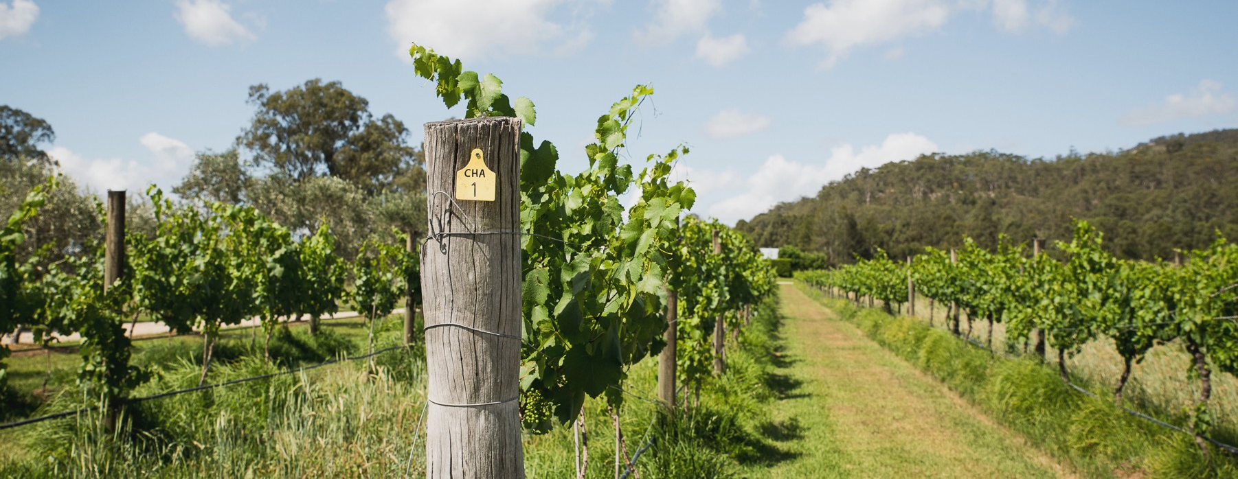
CHARDONNAY
シャルドネ
Notes:
オーストラリアワインの愛好家にとって特別な存在であり続ける、オーストラリアのクラシックかつ多様な品種、シャルドネの進化について学びます。
このノートには、追加のスライド情報と考察ポイントが記載されています。このようなプレゼンテーションを含む、より多くのトピックやリソースをダウンロードするには、www.australianwinediscovered.com をご覧ください。

Slide 2
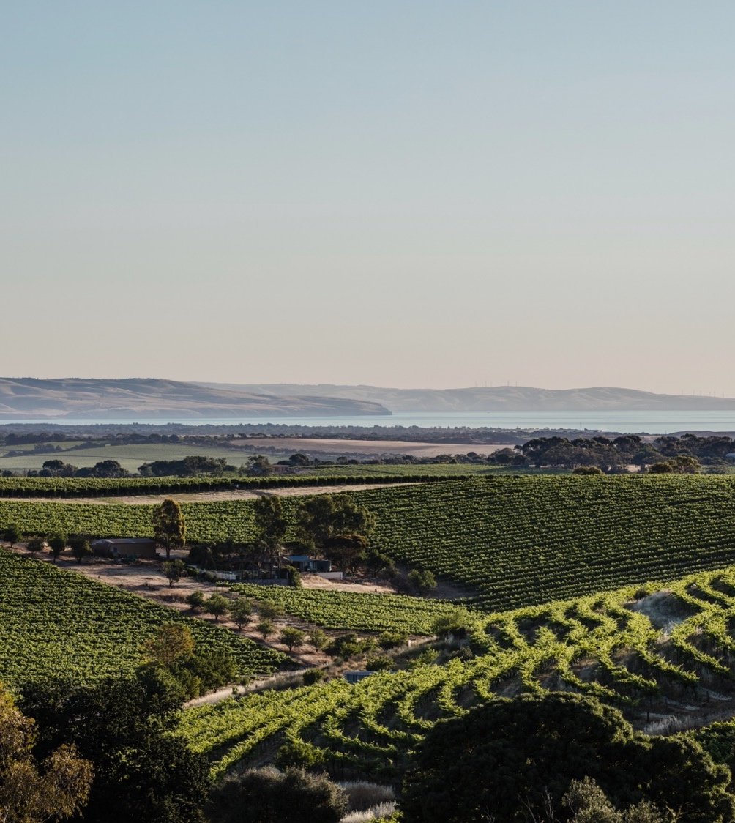

自然から生まれる
飽くなき探求心
オーストラリアワインは、オーストラリアの大地でモダンな考え方をもって作られています。 多様な気候、雄大な自然。これらが私たちの造るワインに冒険という歓びを
もたらしてくれるのです。
オーストラリアは世界で最も多様なワインシーンがある国の一つであり、65ワイン産地で150種以上のブドウ品種が栽培されています。ブドウ農家とワインメーカーの活気あるのコミュニティがあり、230年を超える伝統と強い基盤があります。
ワイン生産者たちはサスティナブルと斬新なワイン造りに挑戦し続け、高品質なワインで国際的な賞賛を受けています。
ぜひオーストラリアワインの「今」を発見する旅に出かけてみてください。

Slide 3
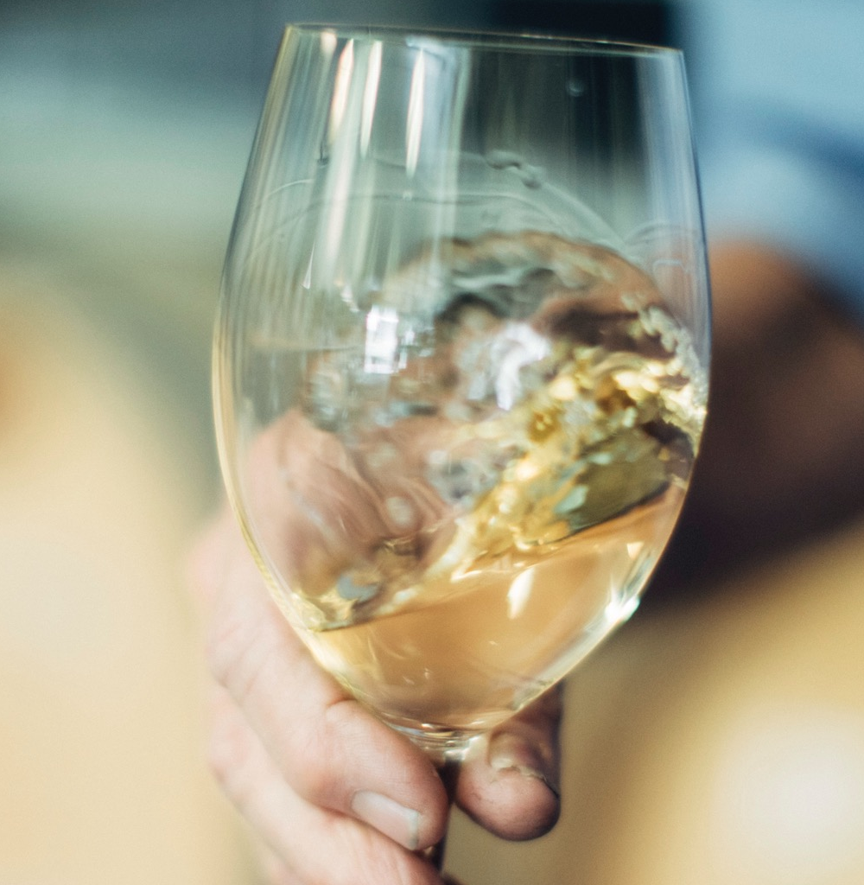
CHARDONNAY
クラシックの
進化系
シャルドネは、ワイン業界が好調な時にはその名声を確立し、低調な時はその困難を乗り越えてきました。そして、オーストラリアワインの愛好家にとって特別な存在であり続けています。シャルドネのオーストラリアでの旅は、ジェットコースターのようにドラマチックです。
Notes:
ここでオーストラリアのクラシックなシャルドネを1種類テイスティングしてもらうと良いでしょう。残りのテイスティングは、このプログラムの後半で行います。
シャルドネはオーストラリアで最も栽培されている白ワイン品種であり、様々なスタイルや表情で醸造され、それぞれの産地の特徴やワインメーカーによる芸術的な影響を見せてくれます。
典型的なシャルドネというのは実は存在しません。オーストラリアでは、この品種が栽培されている地域の気候や地形、そしてワインメーカーが与える影響によって様々な表現がなされています。
人気のスティル・ワインとしてはもちろんのこと、オーストラリアではシャルドネを使用した単一品種のスパークリング・シャルドネや、ブレンドのスパークリング・ワインも作られています。

Slide 4
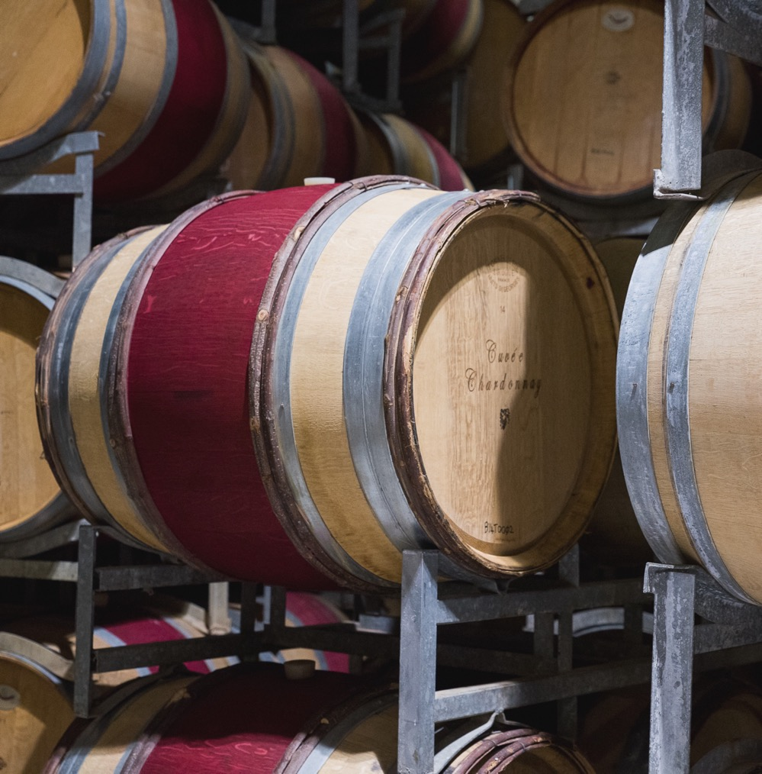
Today we’ll cover...
オーストラリアにおけるシャルドネの歴史
栽培方法
醸造方法
様々なスタイル
栽培地
特徴と味わいのプロフィール

Slide 5
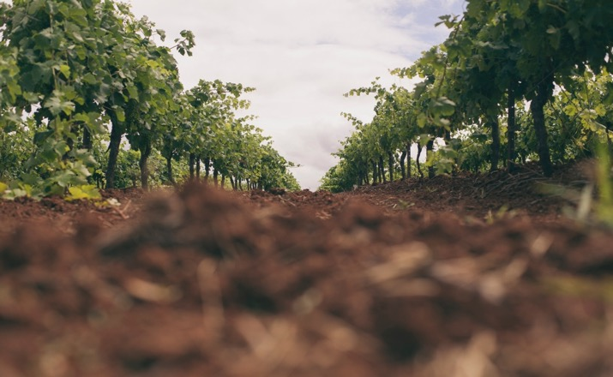
1820年代– 1830年代
AUSTRALIAのシャルドネの歴史
1908年
ペンフォールドが実験的に
植えた畑（現ティレルズのHVDヴィンヤード）はハンター・ヴァレーにあり、
現在では世界で最も古い
シャルドネの畑の一つ
1918年
1969年
シャルドネはオーストラリアに最初に持ち込まれた品種の一つで、温暖で乾燥した気候でよく育つ
シドニーのフェアフィールドにある「カルナ・ヴィンヤード」のシャルドネの挿し木がロス家に与えられ、それがマジーのクレイグムーア・ヴィンヤードに
植え付けられる。
クレイグムーアの挿し木は、オーストラリアで最も優れたヨーロッパ産のシャルドネ・クローンのひとつに認定されている

Slide 6
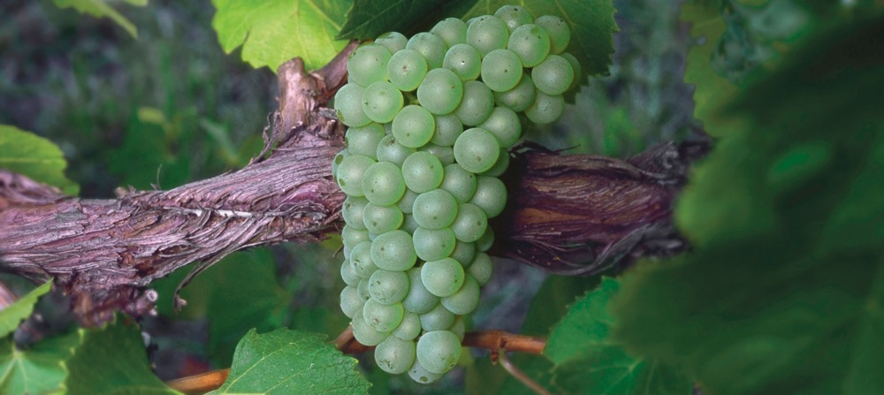
1972年
ティレルズに続き、マジーにあるワイナリー、クレイグムーアもシャルドネ１００％のワインをリリースする。この当時はジェネリックなブレンドの白ワインに「ピノ・ブラン」「リースリング」といったラベルが施されていた。
1970年代
1979年
1980年代初期
消費者の好みが酒精強化からテーブルワインにシフトし、ティレルズのVat47シャルドネなどを含む、新しい
スタイルのワインが生産されルようになる。
ワインメーカーのブライアン・ クローザーが冷涼な気候の アデレード・ヒルズに シャルドネを植える。
新しいスタイルのシャルドネがワイン市場に登場する。樽香があり、リッチで鮮やかな黄色をした「サンシャイン・イン・ザ・ボトル」と表現されるスタイル。

Slide 7
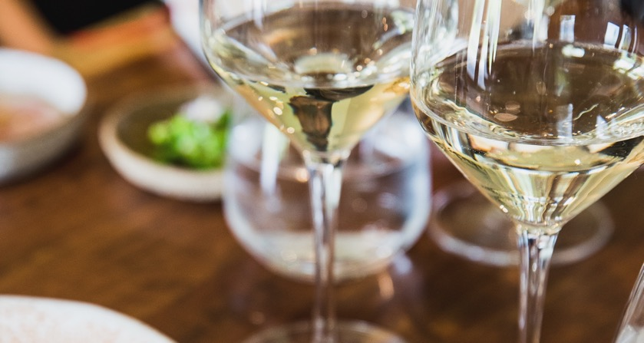
2000年代後半
現在
ワインの味の好みがビッグで
樽香が効きすぎたものから、
よりフレッシュで樽を使わない、果実味豊かなスタイルへと移行していく
今日のオーストラリアのプレミアム・シャルドネは、スパークリング・ワインも含めて、ヤラ・ヴァレーやタスマニアなど冷涼な気候の産地の果実から造られている。
2000年代初期
1980年代後半 –
1990 年代
より軽やかで樽を使用しないアロマティックなマールボロ・ソーヴィニヨン・ブランの台頭で、シャルドネが徐々に流行らなくなる。
オーストラリアのシャルドネがビッグで樽香の効いたバターのような味わいのスタイルに移行し、全国のワイナリーが挙ってこのスタイルを採用するようになる。
Notes:
考察ポイント：
ビッグで樽香の効いたシャルドネからよりエレガントなスタイルへの移行が行き過ぎて、果実味と複雑さに欠けるワインになったという意見もあります。あなたのご意見はいかがですか？

Slide 8
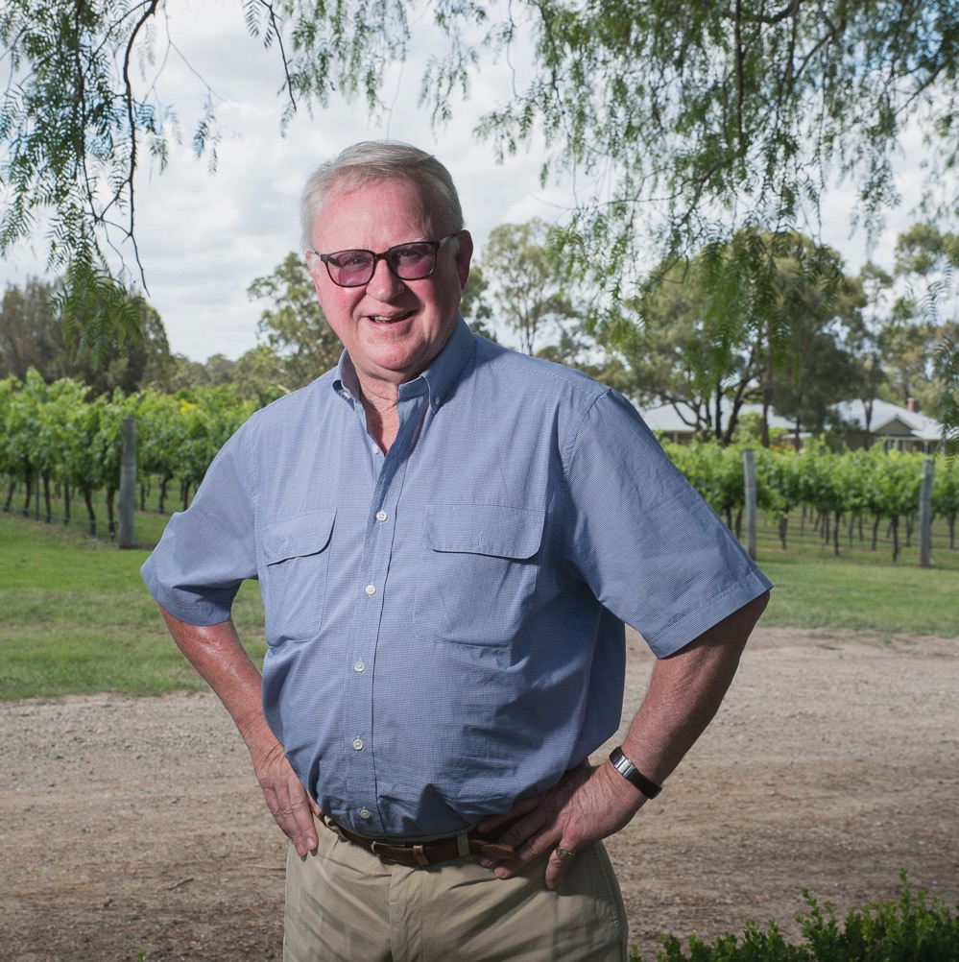
ティレルズ・ワインの物語
画期的なハンター
ワイナリー
ハンター・ヴァレーで最も有名なワイン生産者
一族のひとつ、ティレル家。現在、ワイン造りの
バトンは4代目の父ブルース・ティレルから5代目の息子クリス・ティレルに受け継がれている。
おもしろ情報
マレー・ティレルはペンフォールズの実験用ブドウ畑のフェンスを飛び越えてシャルドネの苗を盗み、それをハ
ンター・ヴァレーのブドウ畑に植え、それが現在の有名なヴァット４７のシャルドネの畑となったという説がありますが、その真相は不明です。
Notes:
1858年にイギリスから移住したエドワード・ティレルによって設立されたティレルズ・ワインズは、オーストラリアでも有数の家族経営のワイン会社であり、世界で最も古いシャルドネの畑を誇っています。

Slide 9
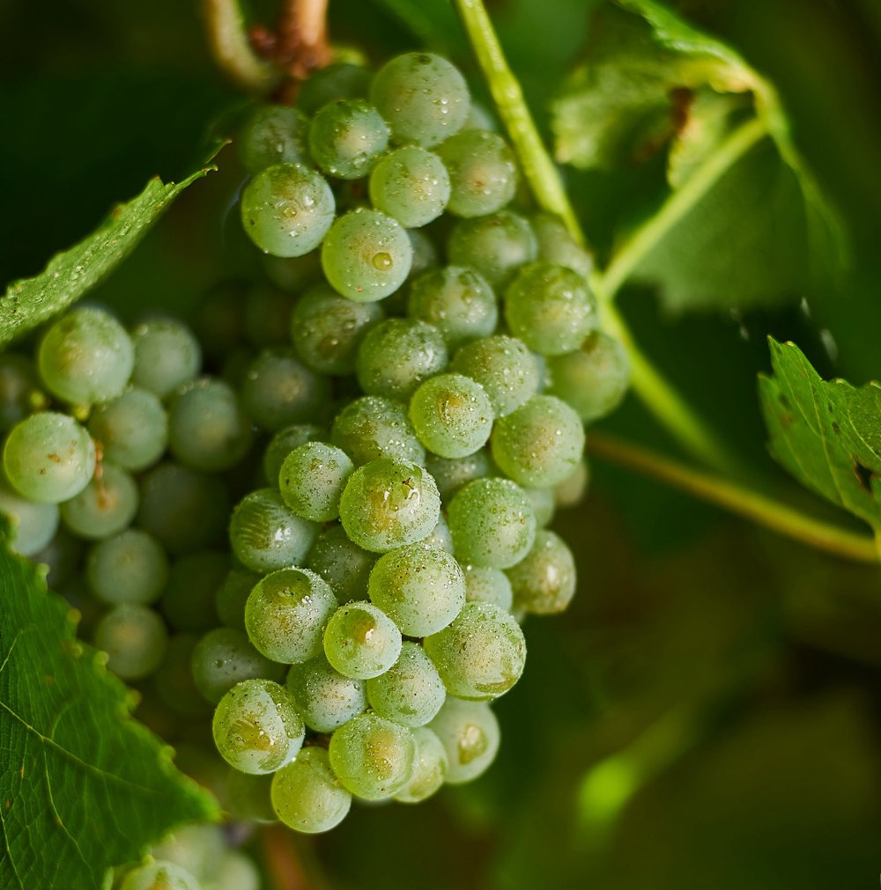
ブドウ栽培
オーストラリアのシャルドネが
できるまで
素晴らしく順応性の高いブドウで、栽培地の
特徴をあらわす。
厳しい収量制限によって線の細い
味わいと良質な酸の発達が促される。
低収量にすることで凝縮した味わいが得られる。
早めの収穫で酸の骨格をしっかりとらえる。
Notes:
シャルドネは樹勢が強い品種で、強めの思い切った剪定、新梢の間引き、キャノピー・マネジメントを行って、葉の茂り具合を広範囲にわたって管理する必要があります。このような慎重な管理なしでは樹勢が強すぎて果実の品質が低下することがあります。
条件によってシャルドネの収量は非常に高くなることがありますが、ここ数十年、オーストラリアのワイン愛好家の味覚に合わせて果実の仕様も変化してきました。
果実の品質を追求するため収量を抑える傾向があります。より線の細い味わい、高めの酸、低いボーメ（糖度）が好まれるようになり、収量を減少させる傾向にあります。
シャルドネは早期に発芽し、それゆえに早熟なブドウ品種です。2000年以前のオーストラリアのシャルドネ・ブームでは、ワインメーカーが完熟した果実味を求めていたため、シャルドネは最後に収穫されるブドウ品種の一つでした。現在では、多くのワインメーカーがシャルドネを早い時期に収穫しています。
考察ポイント
2000年以前と以後で、シャルドネの栽培管理スタイルと収穫スケジュールが変化しています。このようなシャルドネのスタイルの違いは、ブドウ栽培者にどのような影響を与えるのでしょうか？

Slide 10
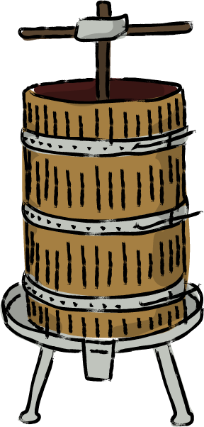
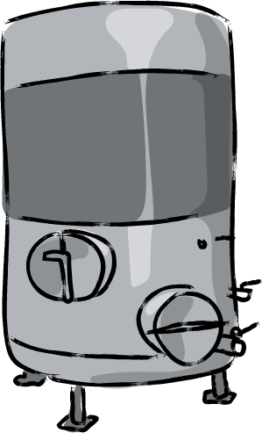
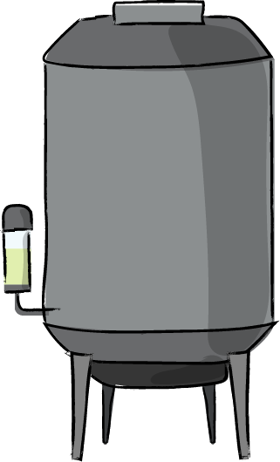
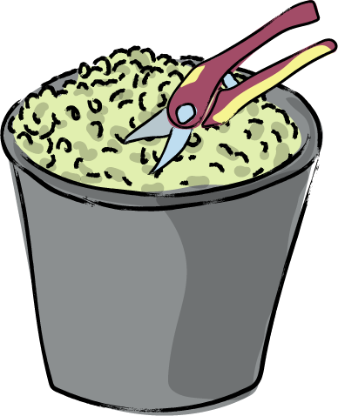
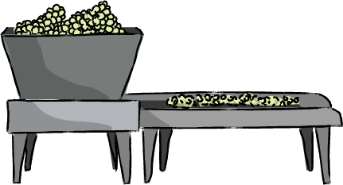

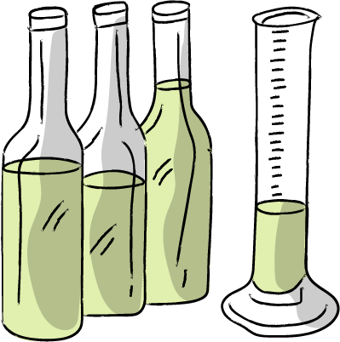
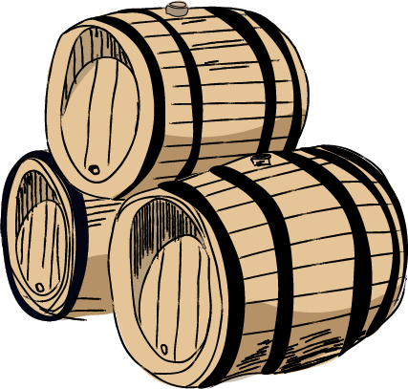
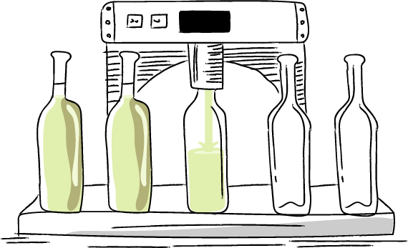
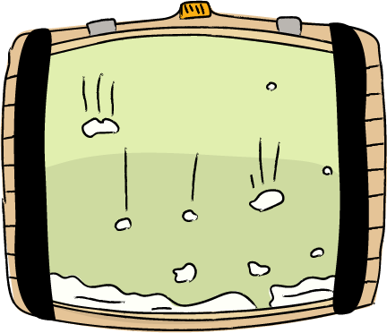
白ワインの醸造方法
1. 収穫
2. 除梗、破砕
3. 圧搾
4. 果汁の清澄化
5. 発酵
10. 瓶詰め
9.清澄、濾過
8. 安定化
7. ブレンド
6. 熟成
Notes:
補完プログラム: 醸造方法に関する詳しい情報「Introduction to Wine」はこちらからダウンロードいただけます。 www.australianwinediscovered.com

Slide 11
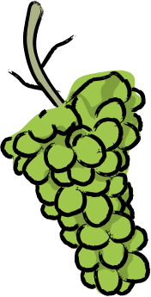
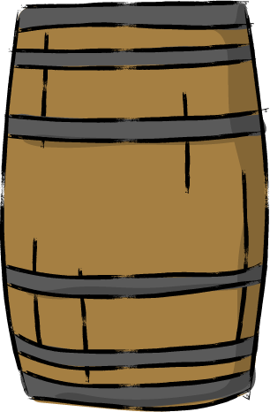
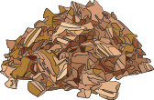
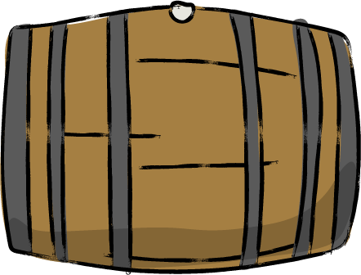
醸造 :
シャルドネに影響を与える
醸造技術
梗を
つけたまま
３つの
方法
1
2
3
全房圧搾
低温発酵
樽発酵
マロラクティック
発酵
樽の影響
Notes:
全房圧搾: 破砕前に除梗を行わず、ブドウの房全体を圧搾して果汁を抽出します。果梗と共に圧搾することで効果的に果汁を排出し、透明度を高めることができます。その結果、より洗練された、より緩やかな味わいのワインができます。
低温発酵 : 長くゆっくりとした低温発酵は、熟した果実のアロマを高め、マンゴーやパイナップルのようなリッチな味わいをもたらすことができます。多くの場合、ステンレスタンクで行われ、フレッシュで線の細いミネラル感のある味わいを捉えるため、早めに瓶詰めを行います。
樽発酵: 樽はオークの風味を与えるだけでなく、ステンレスタンクよりもまろやかな口当たりとしっかりとした骨格を持つワインを生み出すのに役立ちます。
マロラクティック発酵: 発酵したシャルドネ果汁に乳酸菌を加え、シャープなリンゴ酸をより柔らかく滑らかでクリーミーな乳酸に変換し、バターのような風味と質感を生み出します。
樽の影響: 使用されるオークの年数、産地の違いによって、キャラメル、スモーク、クリーム、バニラ、シナモン、ココナッツの味わいなどと共に、ワインにトーストしたようなニュアンスを与えることができます。

Slide 12
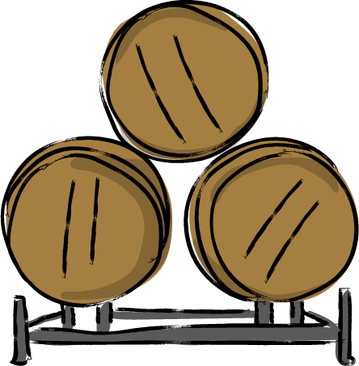
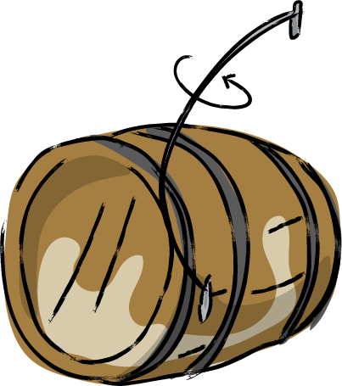
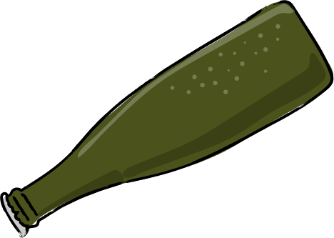
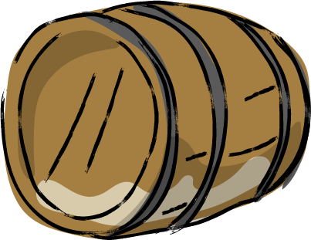
醸造:
シャルドネに影響を与える
醸造技術
澱引きをせずに
ワインを
熟成する
酵母と糖を
ボトルに
加える
樽熟成
長時間の澱との接触
バトナージュ
野生酵母による
発酵
二次発酵
（スパークリング・
ワイン）
Notes:
樽熟成：オークの風味は主にシーズニング（樽木の乾燥）と木材のトーストに由来しますが、オーク樽でシャルドネを熟成させると、オークの年数（新樽か古樽か）や産地（アメリカ、フランス、その他のヨーロッパ諸国）によっても異なる風味成分がワインに与えられます。
長時間の澱との接触：ワインの中に澱をそのまま放置して熟成させます。澱とは、発酵中に生じた酵母細胞が自己分解する際に残った酵母の死骸の微粒子のことです。澱との接触期間は、3～4ヶ月と短い場合もあれば、数年に及ぶ場合も。澱との接触が長くなると、ワインのテクスチャーが豊かになり、ボディはより豊満になります。樽の中で澱とともにワインを熟成させると、樽からもさらに化合物が抽出されます。
バトナージュ：ワインメーカーが澱との接触面積を増やすために澱をかき混ぜることで、抽出レベルを上げることです。これはワインと樽の風味を一体化させるのに役立ちますが、同時にワインの果実由来の特徴を弱める場合があります。
野生酵母による発酵：培養酵母を添加するのではなく、ブドウの蝋質に自然に存在する野生酵母や土着酵母を使用してワインを発酵させます。これにより、より複雑なワインに仕上がります。
二次発酵: スパークリング・ワインを造るときに適用されるもので、瓶に詰めた一次発酵を終えたワイン（キュヴェと呼ぶ）に酵母と少量の糖を加えるという昔ながらの方法を取ります。この二次発酵の間に、二酸化炭素が瓶の中に閉じ込められ、ワインに泡が与えられます。
考察ポイント
野生酵母による発酵を行う場合、ワインメーカーはどのような課題に直面するのでしょうか？
ワインメーカーがマロラクティック発酵を行う理由は何ですか？

Slide 13
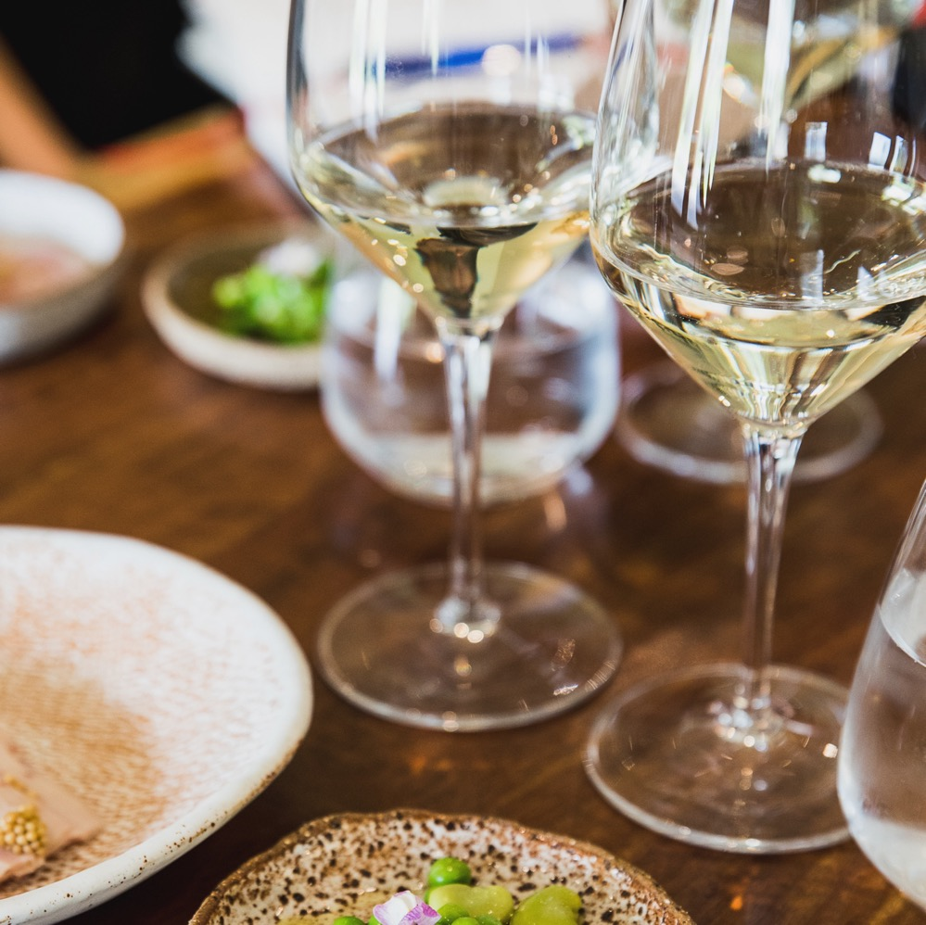
一般的な
シャルドネの
スタイル
シャルドネの優れた適応性から、普遍的なスタイルというものは存在しません。オーストラリアのシャルドネは、ワインを造る人々の多様性と、それぞれの産地独自の特徴を表現しています。

Slide 14
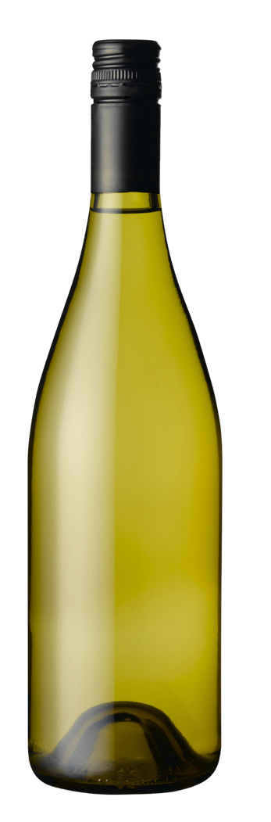
シャルドネの
スタイル
食事と合わせることで
活き活きとする
オーク不使用
３つの大まかなスタイル
フレッシュ
フローラル
活き活きとした
線の細い
オーク使用
CHARDONNAY
スパークリング
なめらか
クリーミー
複雑
トースト
ミディアム
から
フルボディ
辛口
フローラル
エレガント
旨味（セイバリーさ）
Notes:
オーク樽を使用することで酸素が入り込み、ワインを柔らげ、若いうちから親しみやすいワインになります。また、樽でマロラクティック発酵を行うとさらにクリーミーでリッチなバターのような質感が現れます。
オーク樽を使用しないシャルドネの生産者は、ワイナリーで手を加えすぎるよりも、果実本来の味わいに注力します。
オーク樽は確かにシャルドネの風味を変える力がありますが、ワイン全体のスタイルや表現に影響を与えるという点では、樽を使うか使わないかよりも、気候の違いがより大きな原動力となります。
オーストラリアのワイン醸造においてあまり知られていないシャルドネの役割の一つは、単一品種あるいはブレンドの一部としてスパークリング・ワインの原料となることです。
冷涼気候のシャルドネは成熟が進んで酸が低くなる前に、早摘みして高い酸を保ちます。単一品種のシャルドネのスパークリングは、ブラン・ド・ブラン（フランス語で「白の中の白」の意味）と呼ばれ、エレガントで旨味（セイバリーさ）があり、辛口でフローラル、酸による強い骨格を持つワインを生み出します。
熟成期間、特に澱との接触を長くすると、酵母の自己分解によって、トーストのような香りが生じることがあります。スパークリング・ワインの生産者が、シャルドネにピノ・ノワールや（オーストラリアではあまり栽培されていない）ピノ・ムニエをブレンドすると、よりフルボディでフルーティーな肉付きのあるワインになる傾向があります。
補完プログラム: オーストラリアのスパークリング・ワインに関する情報はこちらからご覧いただけます。 www.australianwinediscovered.com
考察ポイント
- 樽使用のシャルドネと樽不使用のシャルドネの味わいの違いは何ですか？
- オーストラリアのワイナリーで、長期熟成に適したシャルドネを生産しているのはどの生産者ですか？
- スパークリング・ワインにシャルドネがブレンドされた場合、どのような役目を果たしますか？

Slide 15
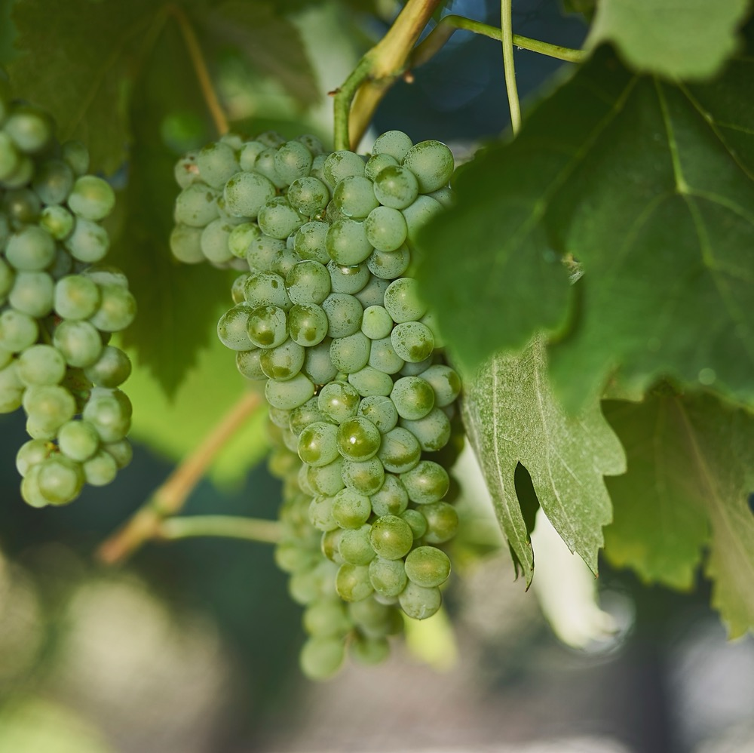
シャルドネ
はどこで育つ？
Notes:
シャルドネは、オーストラリアの65のワイン産地のうち58の産地で栽培され、オーストラリアで最も多く栽培されている白ブドウ品種です。
補完プログラム: オーストラリアのワイン産地に関する詳しい情報はこちらからご覧いただけます。 www.australianwinediscovered.com

Slide 16
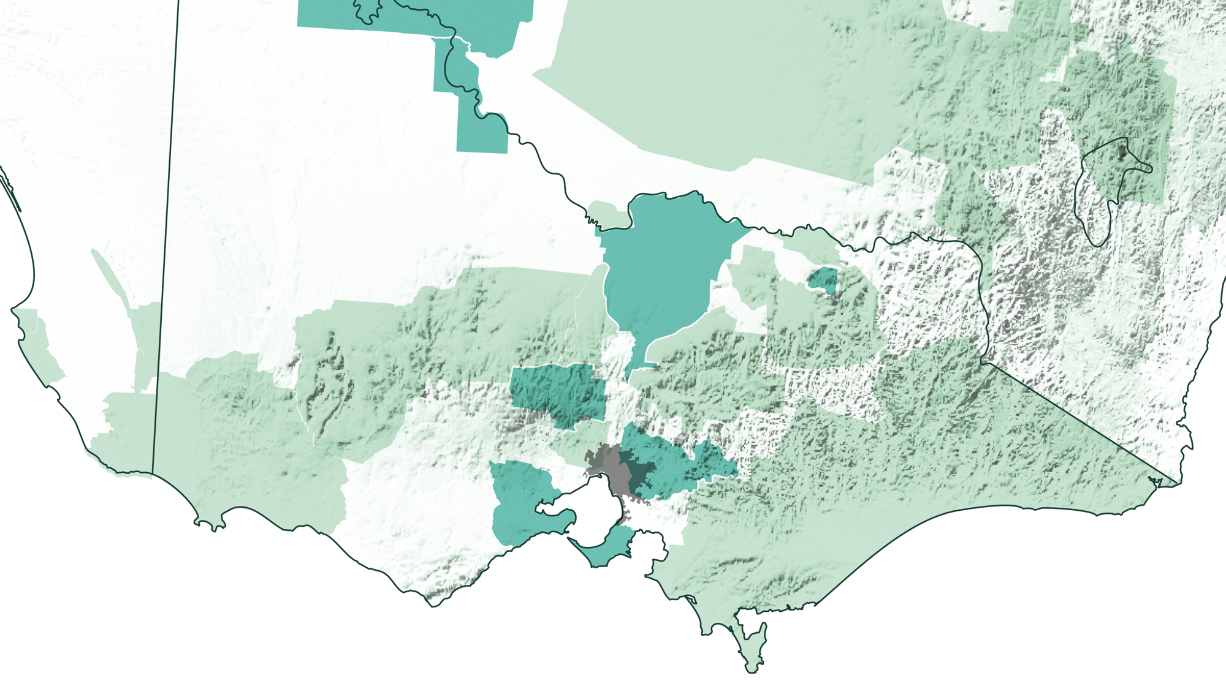
ビクトリア州
マレー・ダーリング
スワン・ヒル
ビーチワース
ゴールバーン・ヴァレー
マセドン・レーンジズ
ジロング
ヤラ・ヴァレー
モーニントン・ペニンシュラ
Notes:
ヴィクトリア州はオーストラリアで最も人口の多いワイン産地で、他のどの州よりも多くの産地とワイナリーが存在します。地理的な多様性から、各地域で様々なスタイルのワインが造られています。ヤラ・ヴァレー、モーニントン・ペニンシュラ、ビーチワース、マセドン・レーンジズ、ジロングでは、冷涼地のエレガントなシャルドネや上質なスパークリングワインが生産されています。温暖な気候の産地では、マレー・ダーリング、ゴールバーン・ヴァレー、スワン・ヒルが有名です。

Slide 17
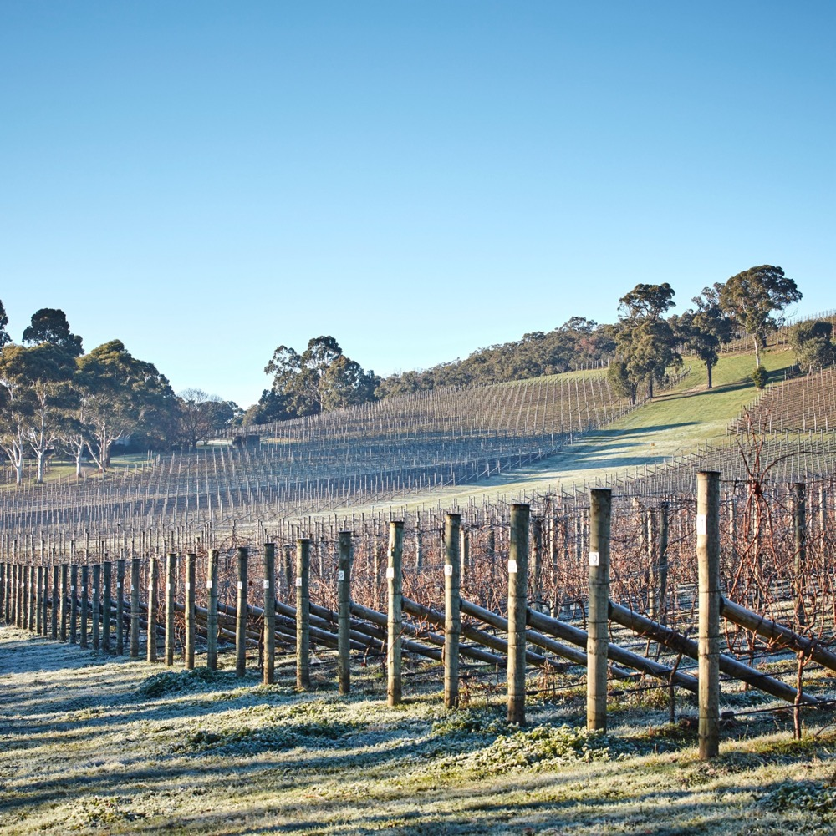
ヤラ・ヴァレー
人気の観光地
彩り豊かな歴史
画期的なワイン生産者
食とワインのパラダイス
Notes:
ヤラ・ヴァレーは、メルボルン中心部から車で1時間以内で行ける、オーストラリアで最もアクセスしやすいワイン産地のひとつです。セラードア、情緒のある街、文化的な観光スポット、食品の生産者、そして美しい風景があります。
この地域のシャルドネの名声は、今もなお進化し続けています。シャルドネは様々な場所で栽培され、一般的に繊細で質感があり、控えめなスタイルが特徴です。酸のレベルを高く保つため、ブドウは低い糖度（ボーメ）で収穫されます。香りと味わいは柑橘類からストーンフルーツ、ミネラル、フローラルな特徴まで様々です。熟成に伴いイチジクの魅力的な味わいや旨味（セイバリーさ）も出てきます。

Slide 18
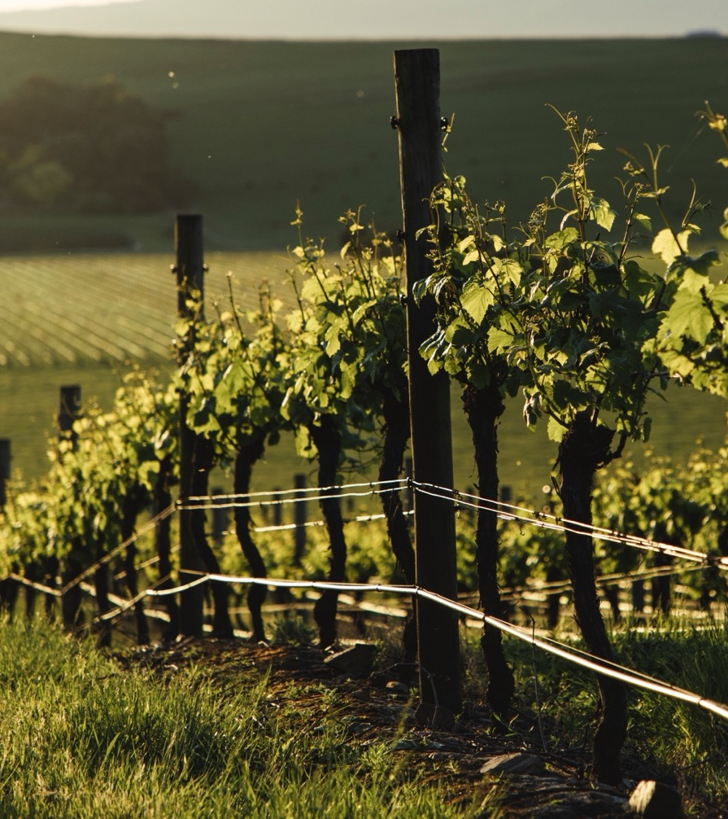
気候
大陸性気候
超高
1000m +
(>3,280ft +)
地中海性気候の影響を受ける
高
750–999m
(2,460–3,279ft)
ヤラ・ヴァレーの標高
30–400M (98–1,312FT)
中間
500–749m
(1,640–2,459ft)
低
0–499m
(0–1,639ft)

Slide 19
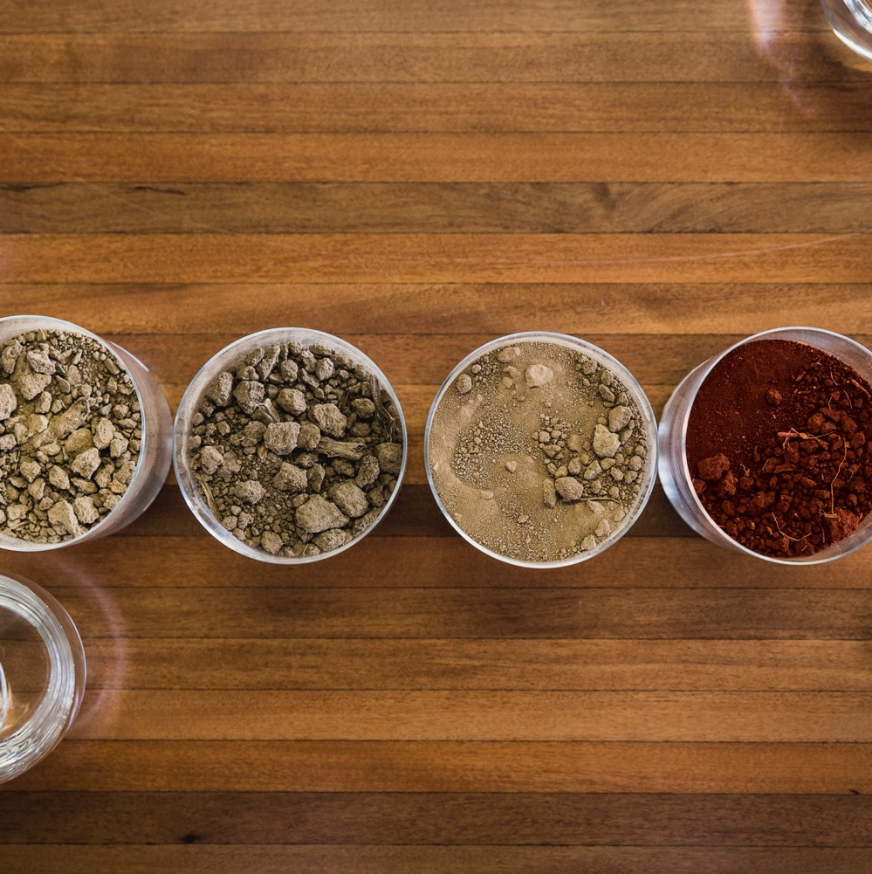
土壌
ヤラ・ヴァレーの北側は、表面は灰色から
灰褐色の土壌で、ローム状の砂から粘土質のロームまであり、下層土は赤褐色の粘土で、しばしば岩石で満たされています。もうひとつの主要な土壌は、渓谷の南側にある非常に深く肥沃な赤い火山性土壌です。

Slide 20
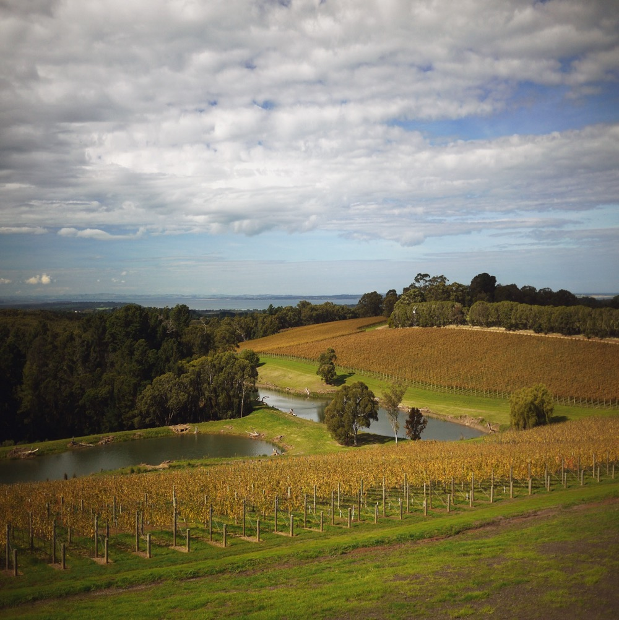
モーニントン・ペニンシュラ
歴史的な意義
海辺のリゾート地
真の海洋性気候
人気のグルメスポット
おもしろ情報
モーニントン・ペニンシュラのブドウ畑は
全て海から7km以内のところにあります。
Notes:
モーニントン・ペニンシュラは、冷涼気候の良質なワインの産地として高い評価を得ています。また、美しいビーチや穏やかな湾、美しい自然を生かした海辺のリゾート地としても知られています。この産地のシャルドネは、バランスの取れたエレガントな味わいで知られ、樽を使用しない繊細で爽やかなものから、トースト香と豊かな複雑さを備えたミディアム・ボディのものまで、さまざまなスタイルのものがあります。メロン、柑橘類、イチジクなどの典型的な果実味がみられます。モーニントン・ペニンシュラのシャルドネは、冷涼な気候が生み出す並外れた果実由来の酸の恩恵を受け、この産地の特徴である控えめなスタイルかつ引き締まった骨格を魅せます。

Slide 21
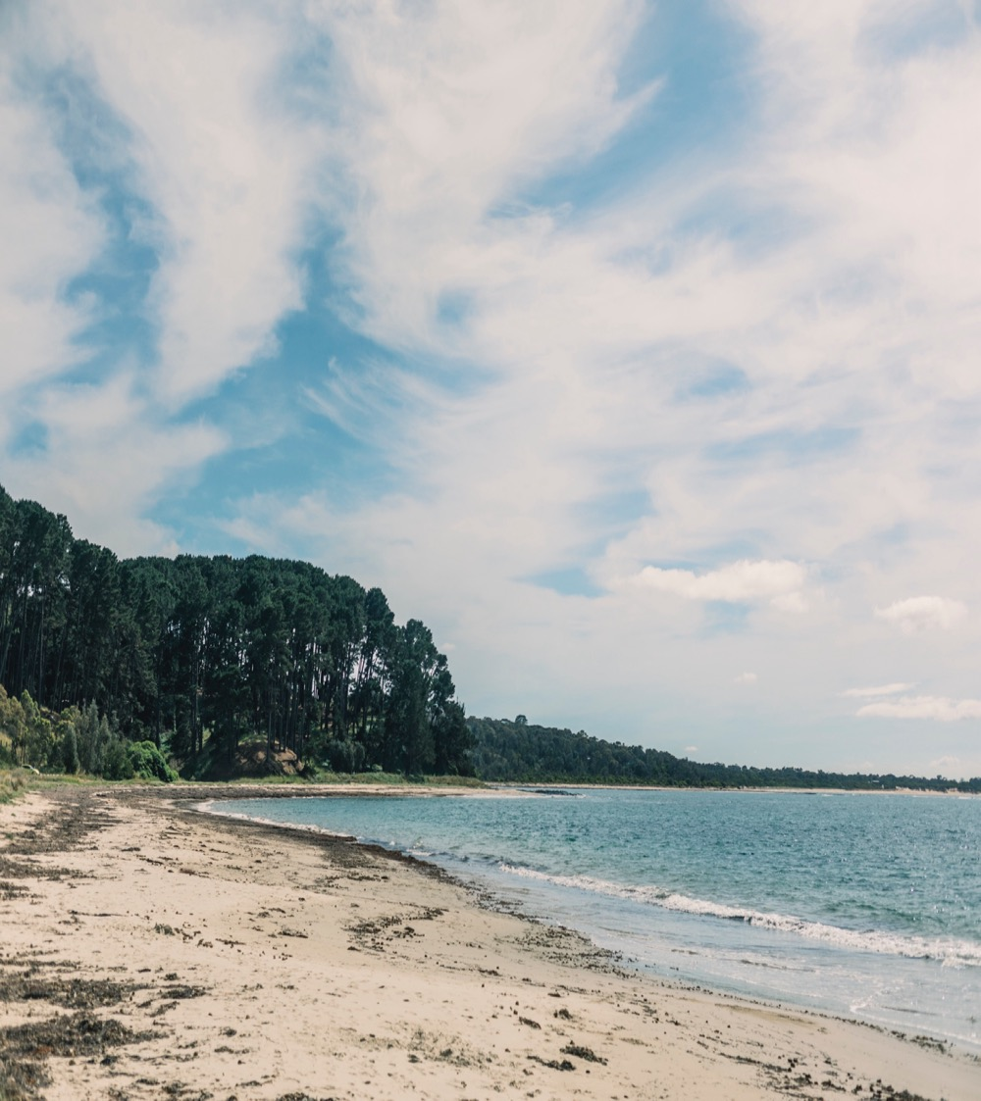
気候
真の海洋性気候
超高
1000m +
(>3,280ft +)
メゾクリマとミクロクリマがいくつも存在する。
高
750–999m
(2,460–3,279ft)
モーニントン・ペニンシュラの標高
10–260M (32–853FT)
中間
500–749m
(1,640–2,459ft)
低
0–499m
(0–1,639ft)

Slide 22
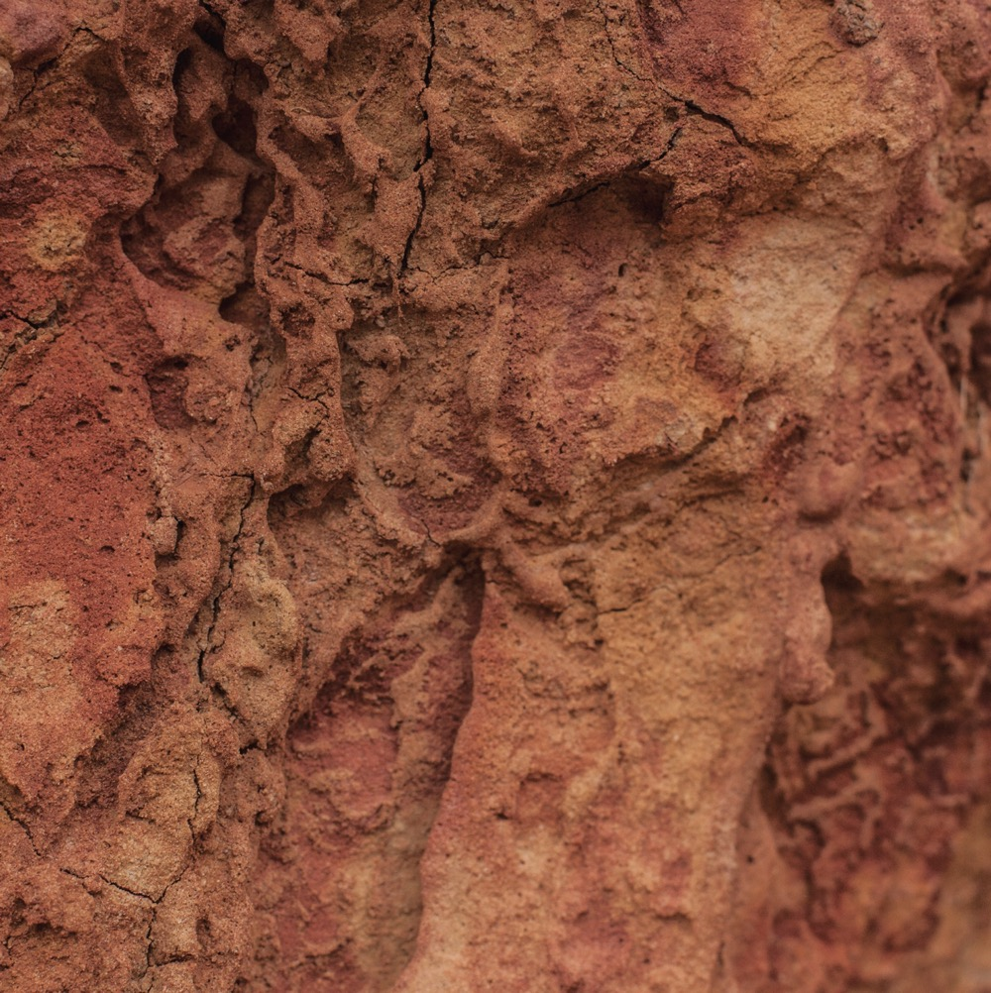
土壌
モーニントン・ペニンシュラの土壌は
地域によって 異なり、北部では深い肥沃な砂質土壌、南部では 破砕性の水はけの良い粘土質の上に黄色や茶色の土壌、赤褐色の
火山性土壌が広がっています。

Slide 23
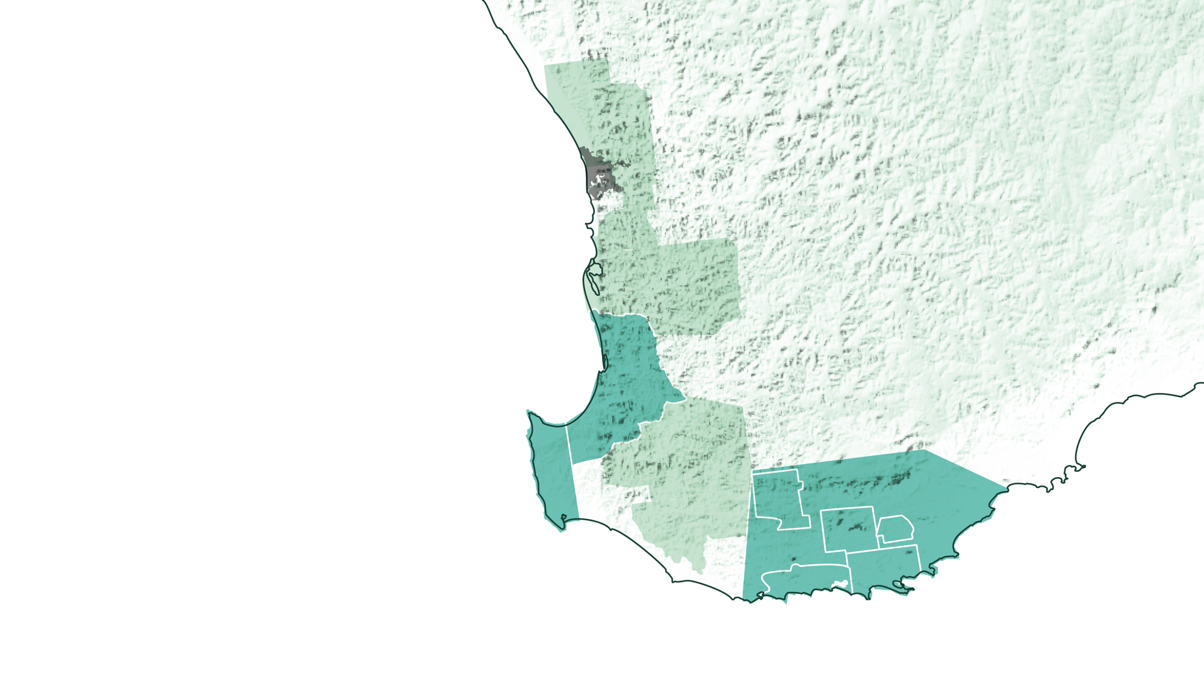
西オーストラリア州
ジオグラッフ
マーガレット・リヴァー
グレート・サザン
Notes:
西オーストラリア州のワイン産地は、南西部およびグレート・サザン地域に集中しています。スワン・ディストリクトのように州都パースに近い産地もありますが、ほとんどは州の南部に位置しています。産地はブラックウッド・ヴァレー、ジオグラッフ、グレート・サザン、ピール、ペムバトン、マンジマップ、マーガレット・リヴァー、スワン・ディストリクトなどです。ここでは、西オーストラリア州のシャルドネの産地であるマーガレット・リヴァーに焦点を当てます。

Slide 24
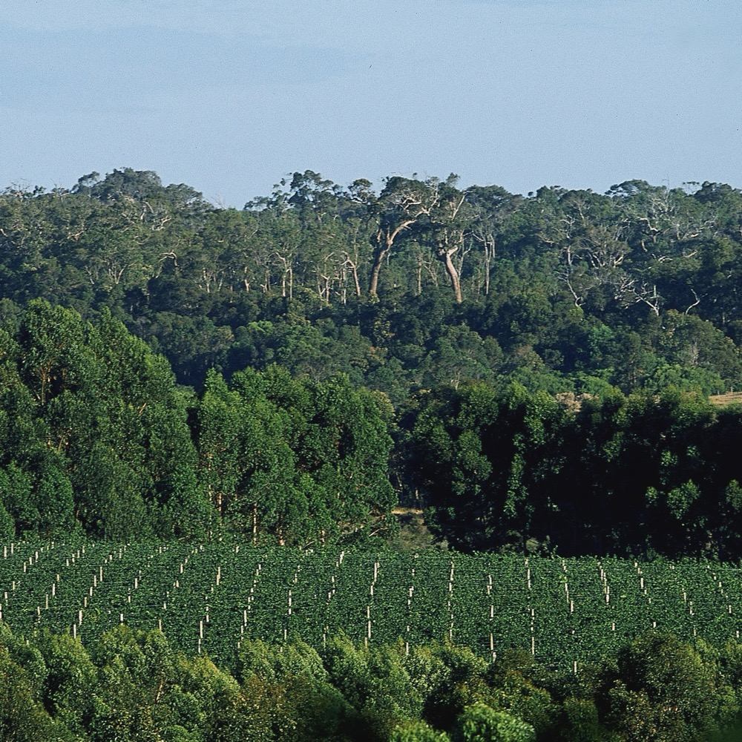
マーガレット・リヴァー
研究開発の歴史
先駆者たち
海岸沿いのロケーション
Notes:
マーガレット・リヴァーは50年足らずの間に、オーストラリアの高級ワイン産地として国際的な名声を築き上げました。 海岸沿いに位置するこの地域は、自然の美しさを感じられる場所で、ブドウ畑のすぐそばには息を呑むような、美しい海岸線が広がっています。
マーガレット・リヴァーは、世界最高峰のワインに匹敵するワインを生産する力を備えています。シャルドネは果実の成熟度、味わいの深さ、丸みのある質感が感じられ、爽やかな酸がワインを優雅に熟成させます。

Slide 25
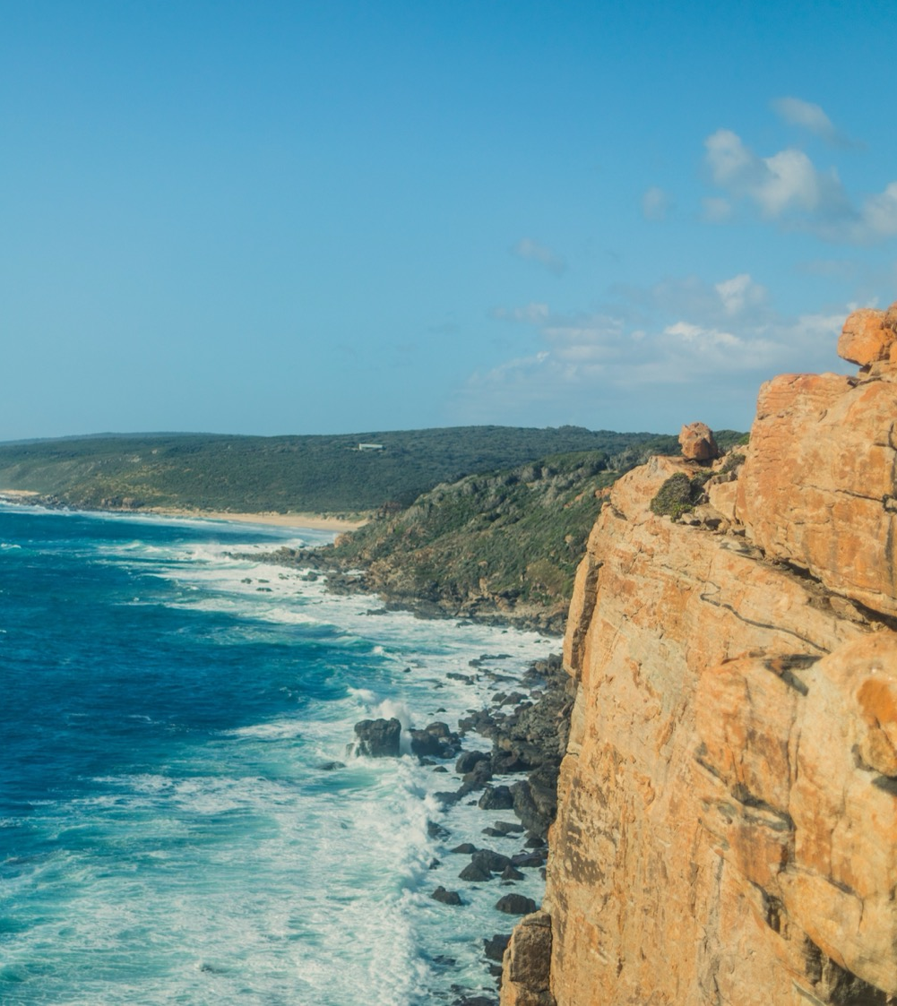
気候
地中海性気候
超高
1000m +
(>3,280ft +)
三方を海に囲まれ、強い海洋性気候の
影響を受ける
高
750–999m
(2,460–3,279ft)
マーガレット リヴァーの標高
0–231M (0–757FT)
中間
500–749m
(1,640–2,459ft)
低
0–499m
(0–1,639ft)

Slide 26
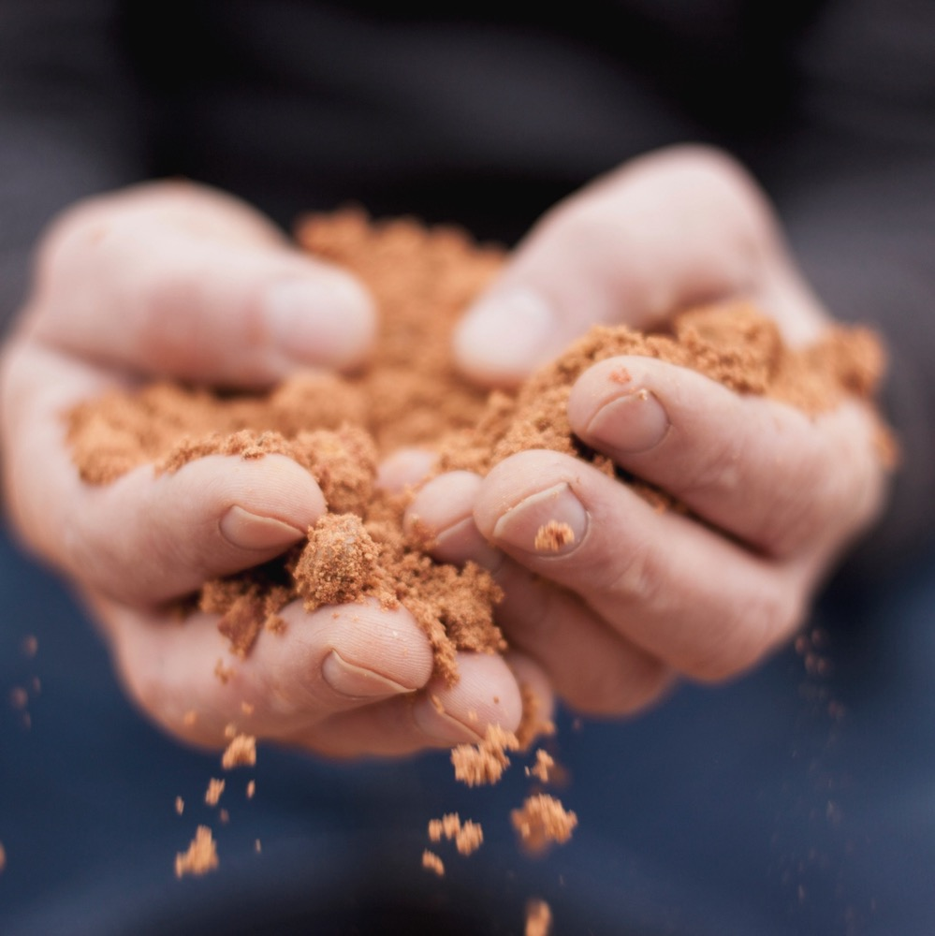
土壌
この地域は一貫して粘土の下層土の上を
灰色のロームが 覆い、ブドウ栽培に最適です。ナチュラリスト岬からルーウィン岬までの尾根は、花崗岩と片麻岩の上にある砂利質のロームが主体ですが、全体的に保水力が低く、花崗岩層がブドウに栄養と水分を土深く求めるよう促します。

Slide 27
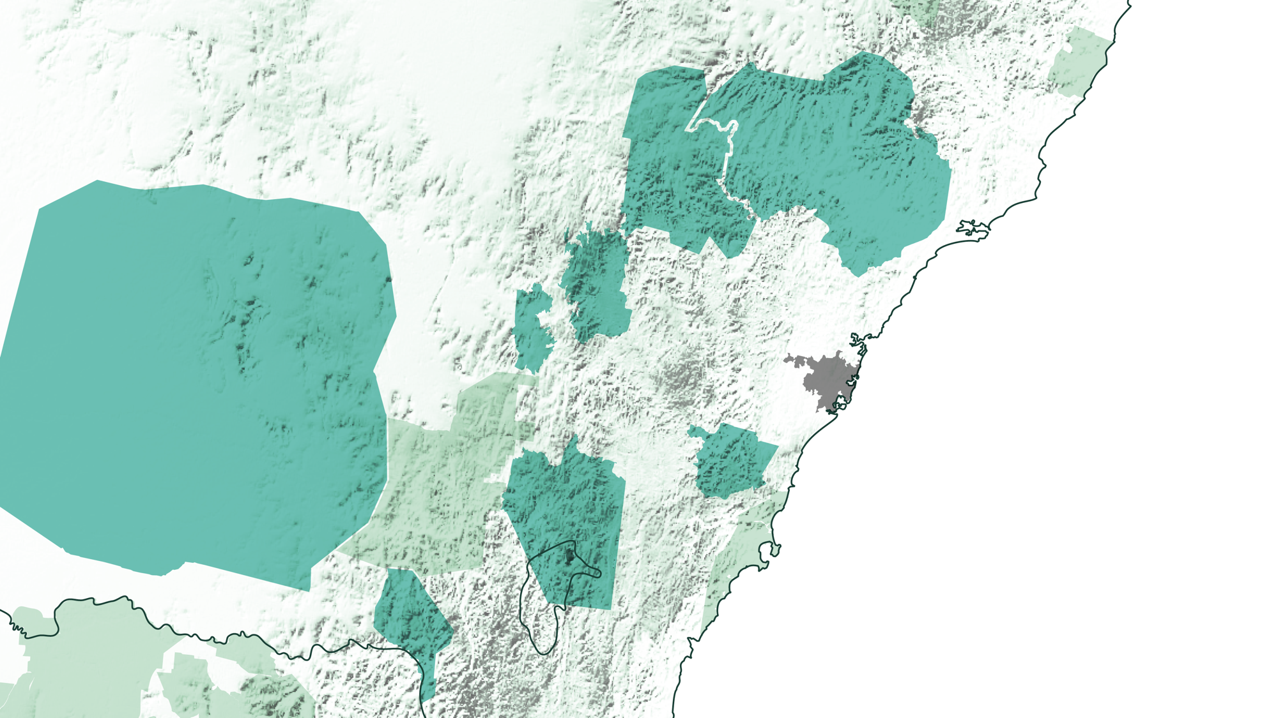
ニューサウスウェールズ州 および オーストラリア首都特別地区
マジー
ハンター・ヴァレー
カウラ
オレンジ
リヴァリーナ
キャンベラ・ディストリクト
サザン・ハイランズ
タンバランバ
Notes:
オーストラリア最古のワイン産地であるハンター・ヴァレーをはじめ、リヴァリーナのように広大な産地や、オレンジ、タンバランバ、キャンベラ・ディストリクト（ニュー・サウス・ウェールズ
州とオーストラリア首都特別地区の両方にまたがっている）のような冷涼な産地など、14のワイン産地を擁しています。

Slide 28
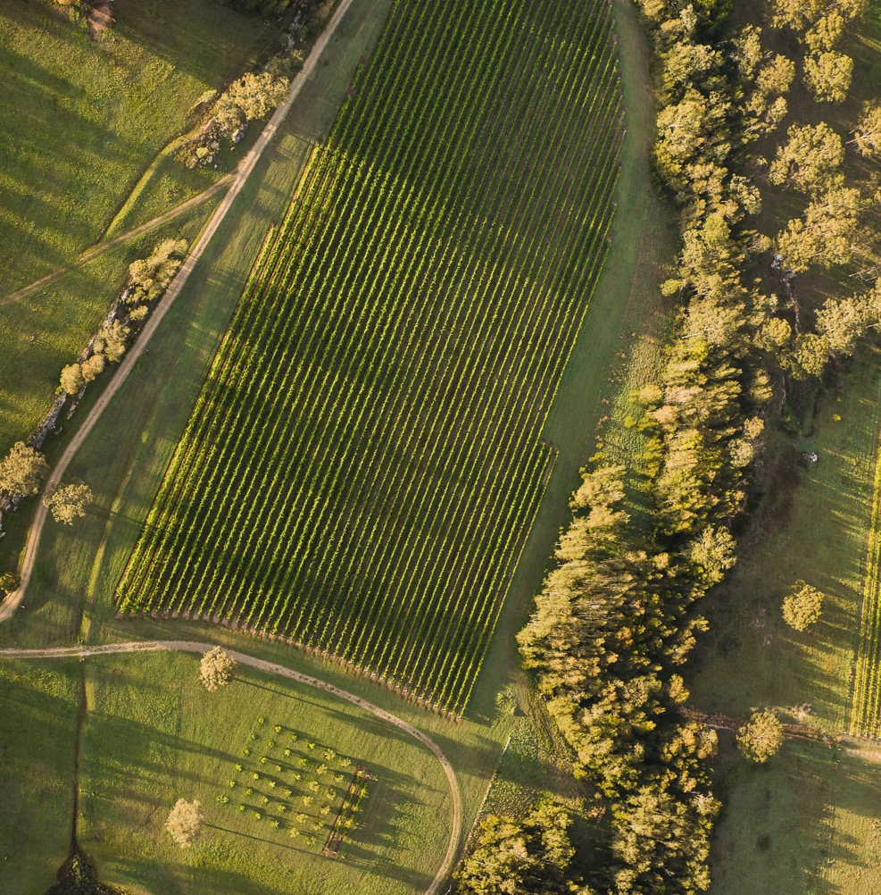
ハンター・
ヴァレー
オーストラリアワイン発祥の地
ティレル一族の本拠地
人気の観光地
おもしろ情報
ハンターはオーストラリアで最も古くから続く
ワイン産地で、ワイナリーの大半があるローワー・
ハンターと、アッパー・ハンターに分かれています。
Notes:
シドニー中心部から車で3時間強の距離にあるハンター・ヴァレーは、その豊かな歴史とワインに魅せられたシドニー住民や観光客が訪れ、エンターテイメントの中心地となっています。ハンターのシャルドネは、かつていわゆる「サンシャイン・イン・ザ・ボトル（ボトルの中に太陽を閉じ込めたような）」と表現されるスタイルに代表されたように、ビッグで樽香が強く、濃厚でバターのようなワインでしたが、この産地は過去15年間にルネッサンスを遂げました。今も濃厚なシャルドネは造っていますが、樽使用は以前より控えめに、マロラクティック発酵もあまり行われていません。味わいは白桃から柑橘類まで幅広く、スレート（粘板岩）のような酸が感じられます。

Slide 29
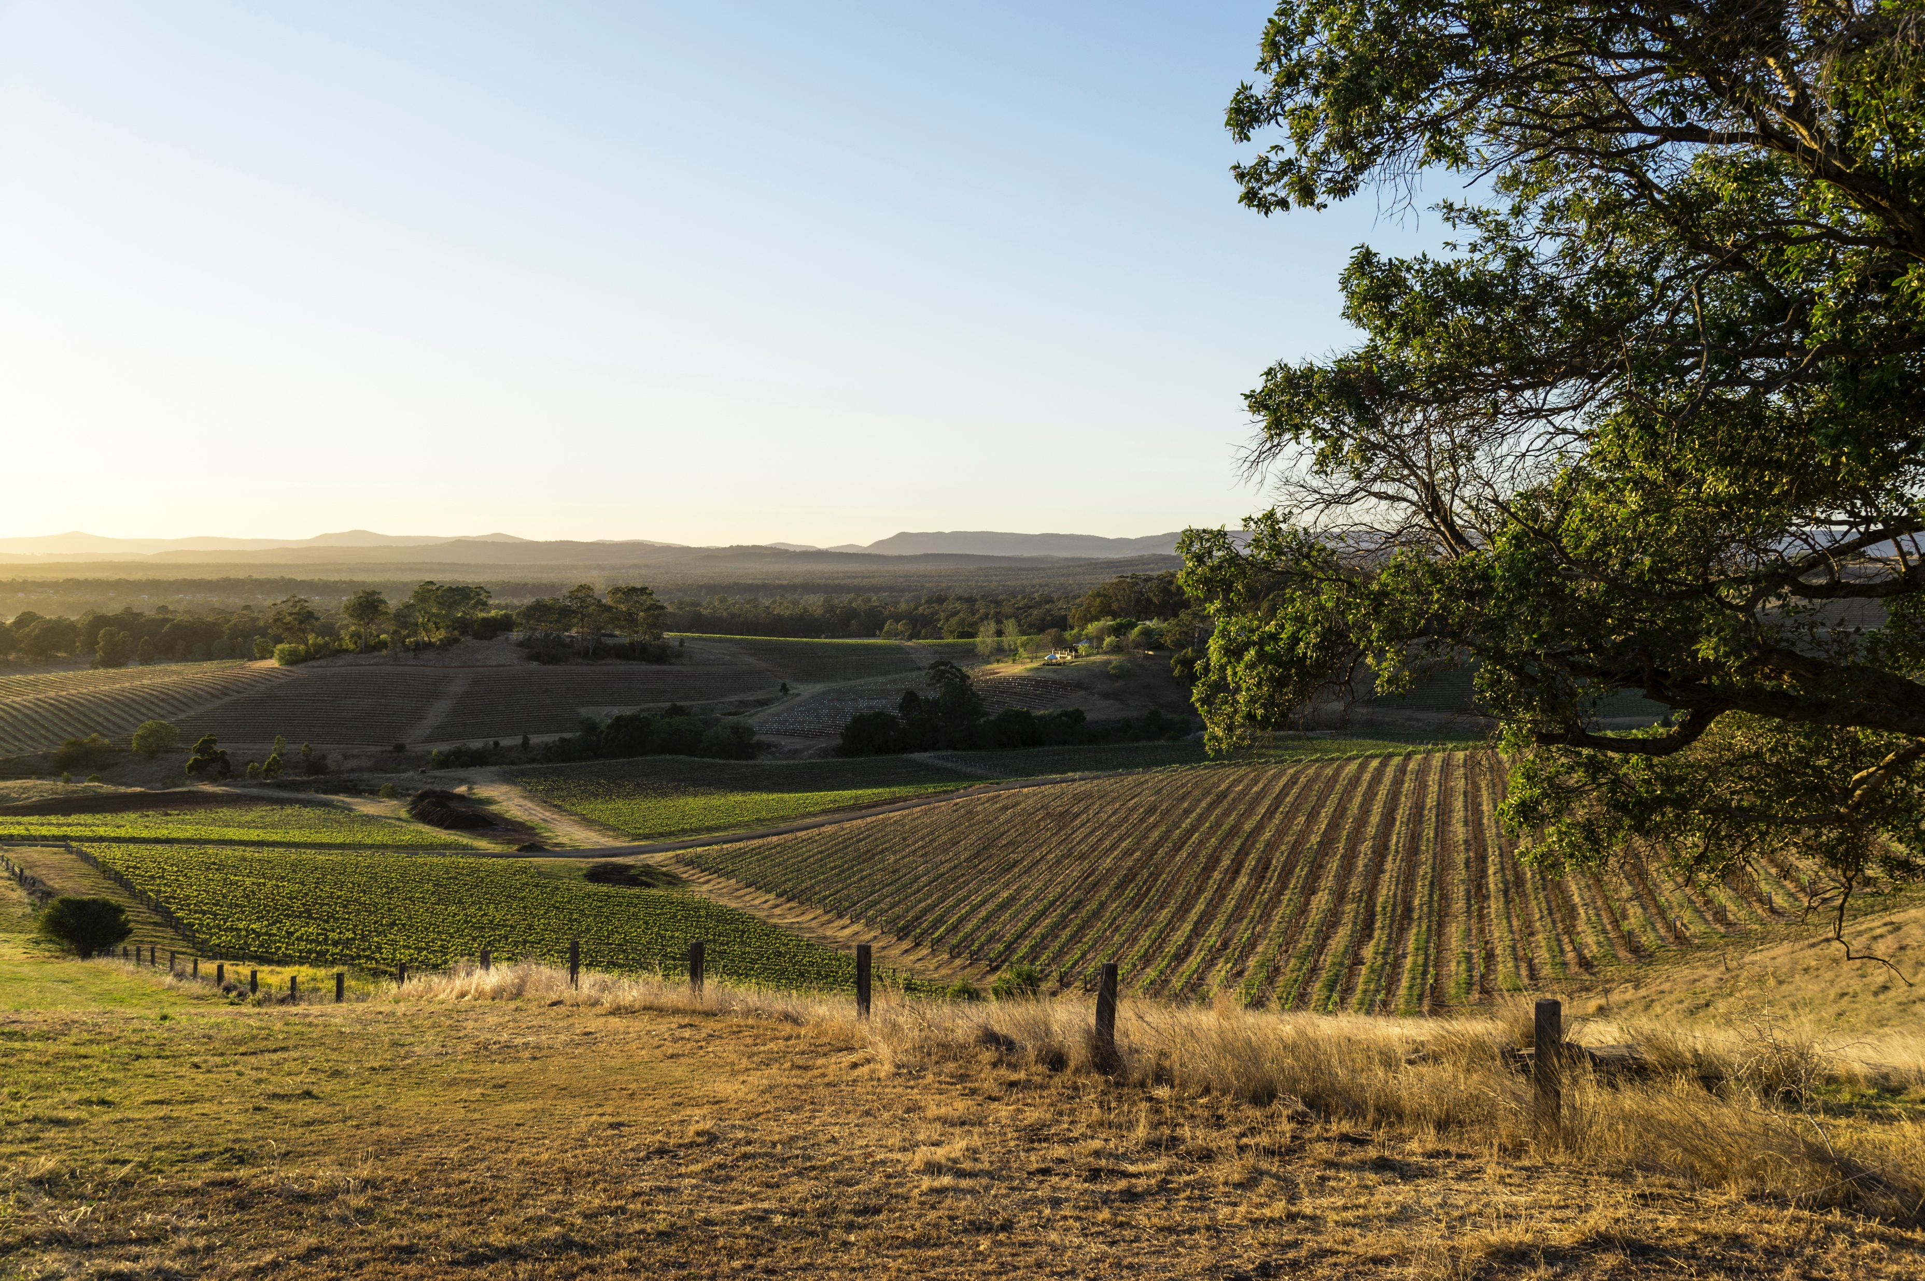
気候
亜熱帯性気候
超高
1000m +
(>3,280ft +)
海洋の影響を受ける
高
750–999m
(2,460–3,279ft)
ハンター・
ヴァレーの標高
22–254M (72–833FT)
中間
500–749m
(1,640–2,459ft)
低
0–499m
(0–1,639ft)

Slide 30
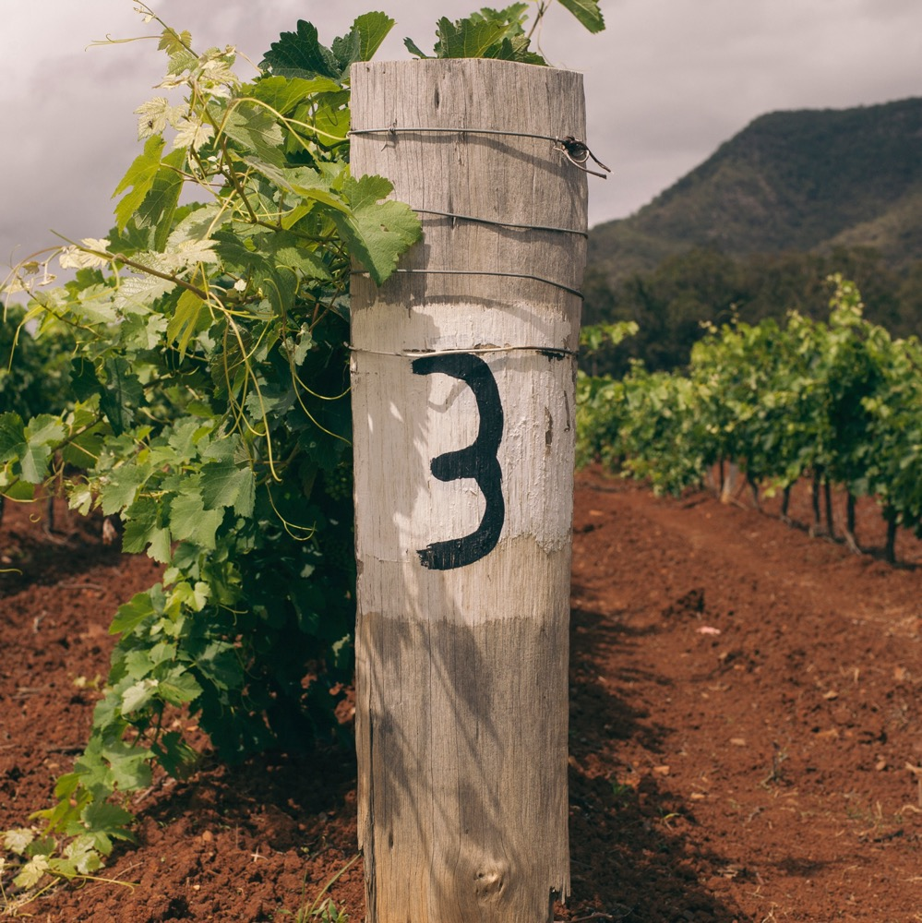
土壌
ローワー・ハンターの土壌は、砂質の沖積土壌から深いローム土壌、破砕性の赤色の二層土壌まで様々です。アッパー・ハンターでは、河川や小川がこの地域の黒色シルト質ローム土壌に寄与しており、アルカリ性粘土ロームの上に重なっていることが多いのが特徴です。ブロークンバック・レンジの丘には、火山性の玄武岩が広がっています。

Slide 31
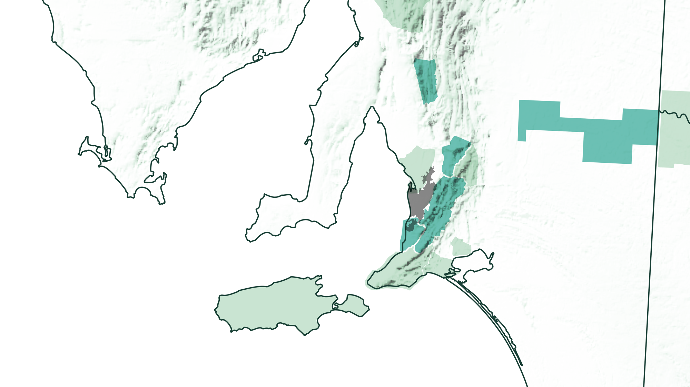
南オーストラリア州
クレア・ヴァレー
リヴァリーナ
バロッサ・ヴァレー
アデレード・ヒルズ
マクラーレン・ヴェール
Notes:
南オーストラリア州は、オーストラリアの年間ブドウ生産量のほぼ半分を占めています。また、オーストラリアで最も有名な産地や最も古いブドウの樹が存在するのもこの地域です。

Slide 32
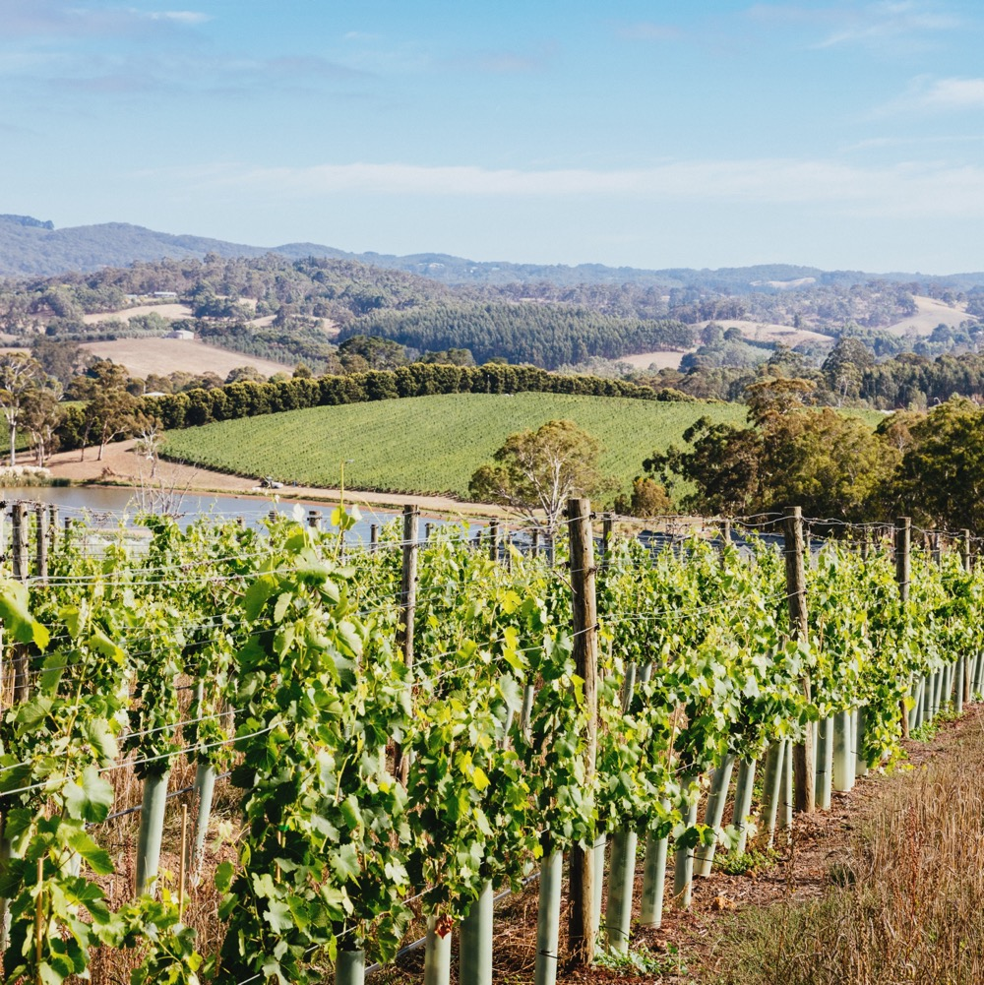
アデレード・
ヒルズ
ドイツ文化の伝統
美食家の天国
地域の再生
冷涼気候の中心地
ご存じですか？
アデレード・ヒルズには、レンズウッドとピカデリー・ヴァレーという２つのサブ・リージョンがあります。
Notes:
アデレードの中心街から車でわずか30分のところにあるこの地域は、美食家たちがこぞって訪れる場所です。1870年代にブドウが植えられましたが、当時は冷涼気候でのブドウ栽培が困難であったため、1930年代までには殆どのブドウが引き抜かれました。ワインメーカーのブライアン・クローザーが1979年にシャルドネを植え、冷涼気候品種の栽培に最適な産地であることを証明し、この土地のワイン産地としての再生が始まりました。アデレード・ヒルズは最高の冷涼気候のワイン産地で、エレガントで質感のある、線の細いシャルドネを生産します。長期熟成に耐えうる酸の骨格を備え、世界最高の冷涼気候シャルドネに匹敵します。

Slide 33
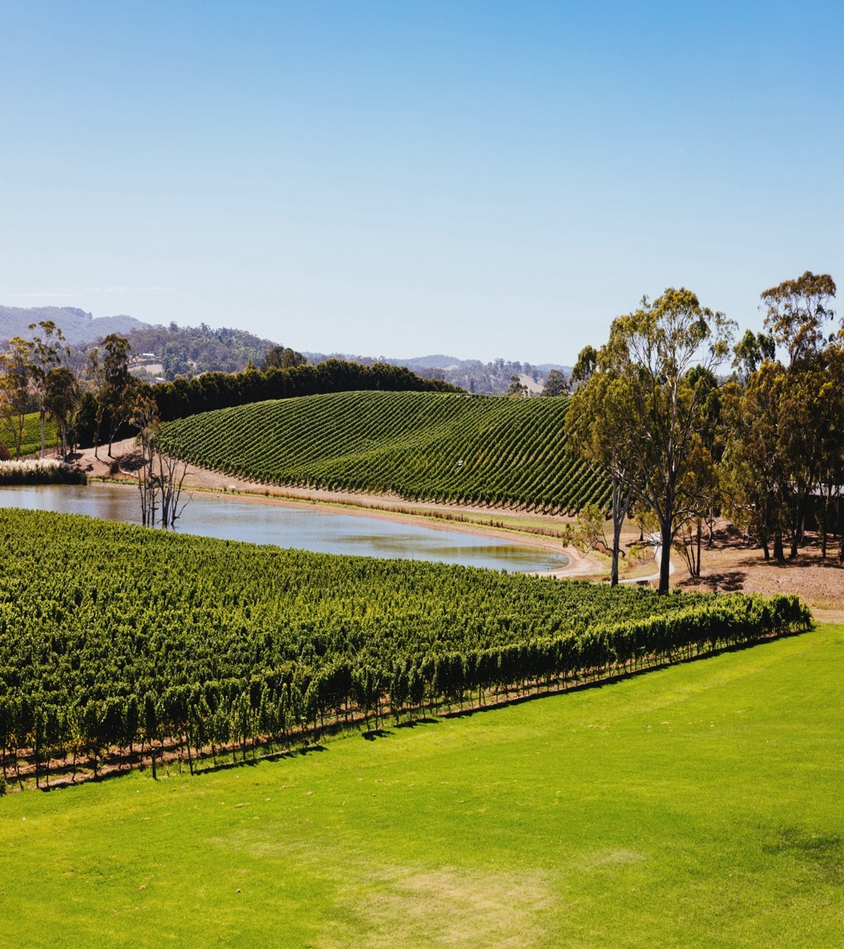
気候
穏やかな 海洋性気候
超高
1000m +
(>3,280ft +)
冷涼な気候の特徴も備える
アデレード・
ヒルズの標高
230–650M (755–2,133FT)
高
750–999m
(2,460–3,279ft)
中間
500–749m
(1,640–2,459ft)
低
0–499m
(0–1,639ft)

Slide 34
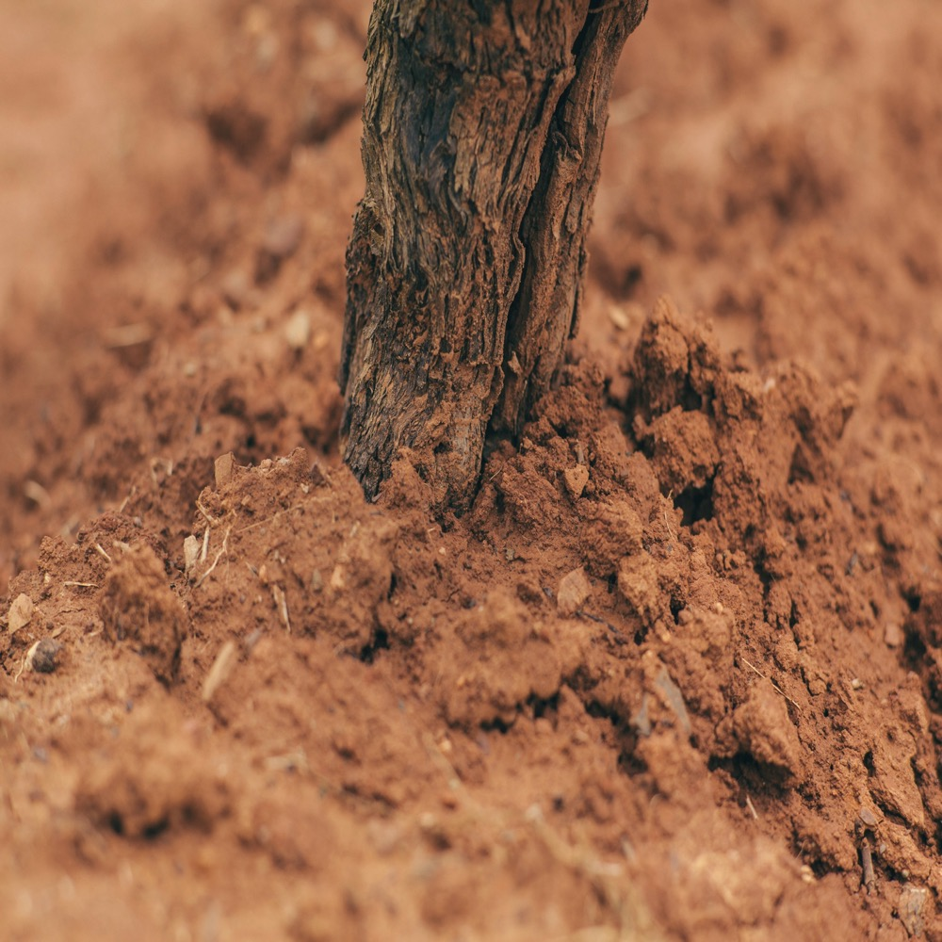
土壌
アデレード・ヒルズの土壌は、その構造や化学的性質が非常に多様です。この地域は、灰褐色または褐色のローム質の砂と、粘土質の下層土壌の上に砂質土壌が混在しています。地形によって土壌の深さも様々で、急斜面から起伏のある丘まであり、丘の頂上には浅い石の多い土壌が、谷底には深い泥炭のような粘土があります。

Slide 35
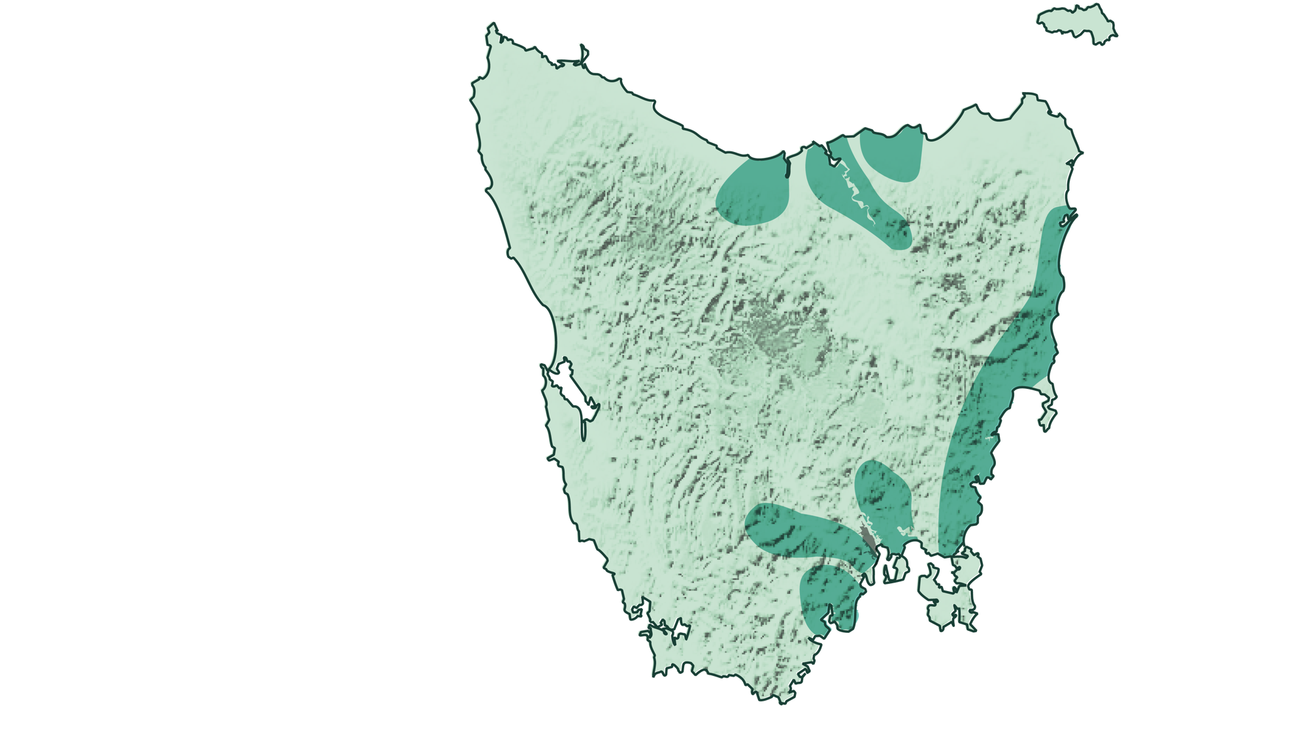
タスマニア
ワイン産地
北西部
パイパーズ・リバー
テイマー・バレー
東海岸
コールリバー・バレー
ダーウェント・ヴァレー
ヒューオン / チャネル
Notes:
タスマニア・ワインの唯一の公式産地として認められているのは「タスマニア」だけですが、タスマニア州政府は島を7つの産地に分けています。ノース・ウエスト、パイパーズ・リヴァー、テイマー・ヴァレー、イースト・コースト、ダーウェント・ヴァレー、コール・リヴァー・ヴァレー、ヒュオン・ヴァレーです。

Slide 36
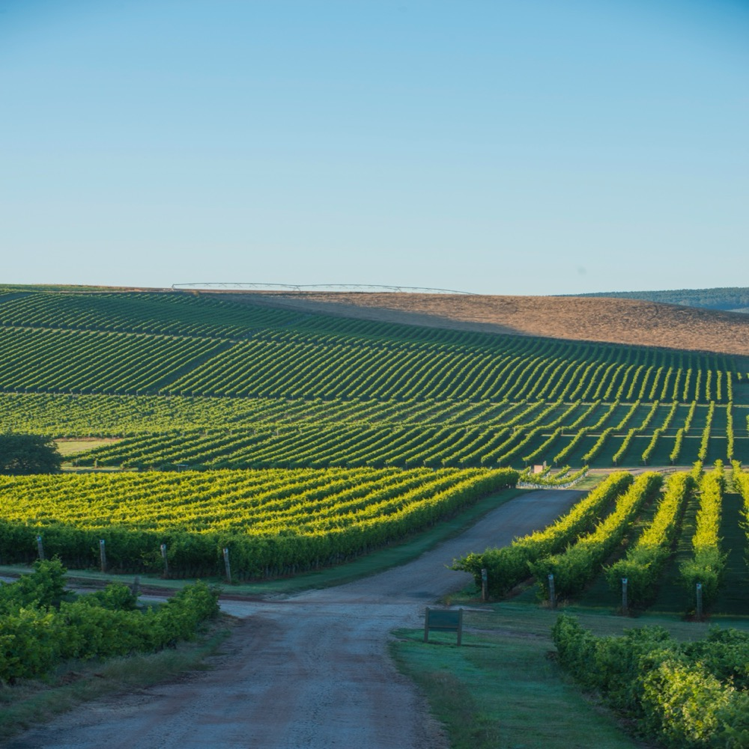
タスマニア
上質な冷涼気候の地域
スパークリング・ワインのワンダーランド
グルメパラダイス
Notes:
タスマニアはオーストラリアで最も優れた冷涼気候のワイン産地のひとつで、受賞歴のあるスパークリング・ワイン、ピノ・ノワール、シャルドネ、リースリングの産地として知られています。タスマニアの冷涼な気候とワイン作りに理想的な土壌から、突き抜けるようなシャープな酸と、力強いながらも繊細な味わいを持つ、辛口でエレガントなシャルドネが生まれます。樽香が強すぎたり、熟した果実味が前面に出すぎたりすることはなく、控えめで繊細な味わいになっています。タスマニアのシャルドネは、高品質のスパークリング・ワインの製造にかなりの割合で使用されています。

Slide 37

気候
温和気候
超高
1000m +
(>3,280ft +)
タスマン海、バス海峡、インド洋からの
海洋気候の影響を受ける。
高
750–999m
(2,460–3,279ft)
タスマニアの標高
0–126M (0–4,147FT)
ほとんどの畑が標高100M(328FT)
以下のところにある
中間
500–749m
(1,640–2,459ft)
低
0–499m
(0–1,639ft)

Slide 38

土壌
斜面下部では、古代の砂岩、泥岩、河川堆積物、火山性の火成岩がブドウ畑の土壌を構成しています。ダーウェント・ヴァレーでは砂岩と片岩が、コール・リヴァー・ヴァレーには泥炭質の沖積土と砂質で腐植質の低い土壌が見られます。パイパーズ・ヴァレーは深く水はけの良い、破砕性の土壌を誇り、テイマー・ヴァレー は粘土と石灰岩をベースにした砂利質の玄武岩です。

Slide 39

CHARDONNAY
特徴
色調
シャルドネ
典型的な味わい
レモン
リンゴ
熟した桃
柑橘類
ネクタリン
メロン
マンゴー
パイナップル
ライト
ミディアム
フル
ボディ
辛口
中辛口
甘口
典型的なオーク樽熟成の風味
甘み
CHARDONNAY
低
ミディアム
高
トースト
ヴァニラ
バター
トフィー
蜂蜜
クレーム・
ブリュレ
シナモン
ココナッツ
ヌガー
トーストアーモンド
スパイス
チョーク
ミネラル感
オーク
酸
8%
12.5% – 14.5%
17%
アルコール
Notes:
ここから複数のワインのテイスティングを始めましょう
シャルドネの汎用性は、オーストラリアのような気まぐれなワイン市場において、この品種が復活した大きな要因でもあります。
シャルドネは、そのブドウが育った畑の個性を表現することもできますが、ワインメーカーのための実験のキャンバスとなることもできます。
シャルドネの革命により、オーストラリアのワインメーカーは、この魅力的な品種のあらゆる風味と特徴を受け入れることができるようになりました。その結果、冷涼な気候で作られたすっきりとしたライトボディのものから、温暖な気候で作られた芳醇で熟したものまで、ワイン愛好家たちはシャルドネの復活を迎え入れています。

Slide 40










フードペアリング
樽不使用
ローストチキン
樽使用
エビ
ローストポーク
魚のグリル
100% スパークリング
ブルーチーズ
CHARDONNAY
チキン・コルマ・カレー
牡蠣
トリプル・クリーム・
ブリー・チーズ
鱒の切り身

Slide 41

シャルドネ
生産国と同様に
多様性に溢れる
オーストラリアのシャルドネは、オーストラリアの特徴的な テロワールと、それを育む活気ある
コミュニティを表現しています。無骨なものから洗練されたもの まで、クラシックなものからより モダンなものまで、バラエティに富んでいます。

Slide 42

ありがとうございました
Notes:
他のプログラムや資料はこちらwww.australianwinediscovered.com
お問合せはこちら（英語のみ）discovered@wineaustralia.com

